Slide 1
数字逻辑
北航计算机学院
艾明晶 牛建伟
amj@buaa.edu.cn
niujianwei@buaa.edu.cn

Slide 2
第5章 组合逻辑电路
本章介绍组合逻辑电路的特点、组合逻辑电路的分析方法和设计方法（基于Verilog HDL）；加法器、编码器、译码器、数据选择器、数值比较器、奇偶校验器等常用组合逻辑电路的电路结构、工作原理和使用方法。
5.1 概述
5.2 常用组合逻辑电路及其设计方法
共6学时

Slide 3
本 章 重 点
组合逻辑电路的分析方法和设计方法；
常用组合逻辑电路的电路结构和逻辑功能；
编码器、译码器、数据选择器的应用；
基于Verilog HDL的组合逻辑电路设计方法。

Slide 4
5.1 概述
内容概要
5.1.1 组合逻辑电路的结构和特点
5.1.2 组合逻辑电路的分析方法
5.1.3 组合逻辑电路的设计方法

Slide 5
5.1.1 组合逻辑电路的结构和特点
按照逻辑功能的不同特点，数字电路分为两大类：
  组合逻辑电路和时序逻辑电路
组合逻辑电路是将逻辑门以一定的方式组合在一起，使其具有一定逻辑功能的数字电路。
它是一种无记忆电路——任一时刻的输出信号仅取决于该时刻的输入信号，而与信号作用前电路原来所处的状态无关。
X₀
Y₀
X₁
组合逻辑电路
Y₁
…
…
X_{i-1}
Y_{j-1}
组合逻辑电路的特点
  由逻辑门电路组成
  没有反馈电路和存储电路
  当时的输出仅由当时的输入决定——速度快
Notes:
按照电路的结构以及逻辑功能的不同特点，数字电路分为两大类：组合逻辑电路和时序逻辑电路。
无记忆电路——任一时刻的输出信号仅取决于当时的输入信号，而与电路原来的状态无关；输入变化，输出则随之变化。

Slide 6
组合逻辑电路的表述方法
组合逻辑电路可以用逻辑函数表达式、真值表、卡诺图、逻辑图及波形图分析和表述
  逻辑函数表达式
    一般为与或式，但形式不唯一，通过变换可实现用不同门电路组成逻辑图；一定程度上可以直接用于自动设计（如HDL）的描述
  真值表
    直观反映变量取值与函数值之间的关系，具有唯一性，有利于自动设计（如HDL）的描述
  卡诺图
    过去化简逻辑函数的主要工具，现在几乎已不使用
  逻辑图
    直观表示变量之间的逻辑关系，一个逻辑函数表达式可以用不同的逻辑图实现；一般只适于简单电路的描述
  波形图
    直观表示输入与输出信号的波形，通过分析波形可以得到真值表
Notes:
这几种表述方法在电路分析中具有不同的特点
一般为与或式，但形式不唯一——例如可以用标准与或式、最简与或式来表示，对应的逻辑图不同。
一个逻辑函数表达式可以用不同的逻辑图实现——例如F=AB+CD既可以用2个与门、1个或门实现，也可以用3个与非门实现（）。

Slide 7
时序逻辑电路
如果某逻辑电路任一时刻的输出信号不仅取决于当时的输入信号，而且还取决于电路原来的状态，则称为时序逻辑电路。
时序逻辑电路的特点
  由组合逻辑电路和存储电路两部分组成。
  具有“记忆”功能——任一时刻的输出信号不仅取决于该时刻的输入信号，而且还取决于电路原来的状态，即还与以前的输入有关。
X₀
Y₀
X₁
Y₁
组合逻辑电路
X_{i-1}
Y_{j-1}
Q₀
Z₀
…
存储电路
…
Q_{l-1}
Z_{k-1}
Notes:
具有“记忆”功能——将电路原来的状态保存在存储电路中，并反馈到输入端，与当时的输入信号共同决定输出信号。

Slide 8
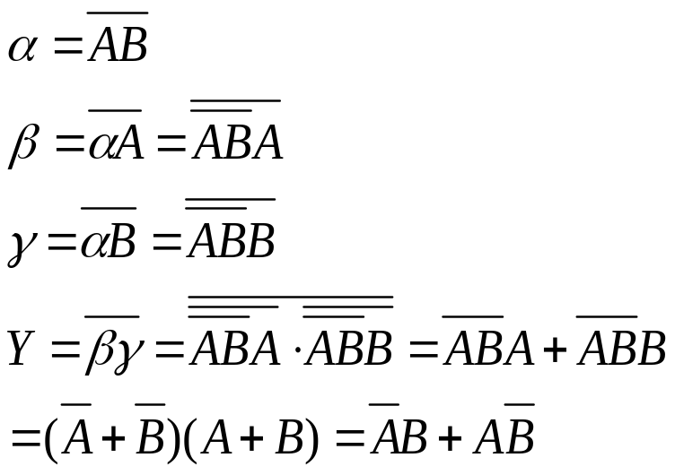
5.1.2 组合逻辑电路的分析方法
组合逻辑电路的分析——根据给定的组合逻辑电路，通过分析确定其逻辑功能
逻辑图
逻辑表达式
真值表
电路功能
【例5.1 】分析下图电路
化简
β
&
A
&
&
Y
B
α
&
γ
A B | Y
0 0 | 0
0 1 | 1
1 0 | 1
1 1 | 0
电路功能：异或电路
Notes:
为推导出Y的逻辑函数表达式，可以在每一级电路中增加中间输出变量α、β、γ；对逻辑图进行分析，从输入端到输出端，逐级写出每个逻辑符号输出端的逻辑函数表达式；然后利用公式法对表达式进行化简，得到一个最简表达式；再将所有输入组合代入此式，得出真值表；根据真值表说明电路的逻辑功能。

Slide 9
5.1.3 组合逻辑电路的设计方法
组合逻辑电路的设计——根据给定的功能要求，采用某种设计方法，得到满足功能要求、且最简单的组合逻辑电路。
组合逻辑电路的手工设计方法
  逻辑抽象——确定输入、输出变量，列出真值表
  写出逻辑函数表达式——根据真值表写出逻辑函数的标准表达式
  逻辑化简——用公式化简法或卡诺图化简法化简为最简逻辑函数表达式
  绘逻辑图——根据最简逻辑函数表达式画出原理图
逻辑问题
逻辑抽象
逻辑表达式
逻辑化简
逻辑图
Notes:
首先仔细分析逻辑问题，进行逻辑抽象，确定输入、输出变量，分析输出和输入信号之间的因果关系，列出真值表；然后根据真值表写出逻辑函数的标准表达式（建议一般用最小项推导法写出标准与或式；当输出为0的项比较少时，适于用最大项推导法写出标准或与式）；再用公式化简法或卡诺图化简法将其化简为最简逻辑函数表达式；最后根据最简逻辑函数表达式画出逻辑图。——这是一个非常繁琐的过程（主要在于写出逻辑函数的标准表达式和逻辑化简的过程），对设计人员的技术水平要求高，当设计一个复杂数字系统时，耗费的设计周期比较长。

Slide 10
组合逻辑电路的自动设计方法
基于HDL和EDA工具的组合逻辑电路的设计方法
  逻辑抽象——确定输入、输出变量，列出真值表（复杂系统也可不写出真值表，而直接用HDL的系统级描述方式）
  HDL编程——如用case语句、if-else语句，assign语句
  写出逻辑表达式——根据真值表写出逻辑函数的标准表达式
有3种途径
（1）逻辑抽象→HDL编程（系统级描述，如用case语句或if-else语句）
（2）逻辑抽象→写出逻辑函数表达式→HDL编程（算法级描述，assign语句）
（3）逻辑抽象→写出逻辑函数表达式→绘逻辑图（适于简单电路）
（1）
HDL编程
逻辑问题
逻辑抽象
设计输入
设计仿真
编程下载
（2）
逻辑函数表达式
逻辑图
（3）
Notes:
由于PLD和EDA技术的不断发展，传统的数字系统手工设计方法已发生了根本的改变，基于HDL和EDA工具的自动设计方法已成为数字系统设计的主流，它大大减轻了设计人员的工作量，降低了设计难度。
首先，与传统的数字系统手工设计方法一样，要仔细分析逻辑问题，进行逻辑抽象，确定输入、输出变量，分析输出和输入信号之间的因果关系，列出真值表（复杂系统也可不写出真值表，而直接用HDL的系统级描述方式）。
有3种途径：
（1）逻辑抽象→HDL编程——系统级描述，如用case语句或if-else语句。不必写出真值表，根据逻辑功能定义直接用HDL描述（参见教材P119：全加器的行为描述方法）；或者写出真值表，然后用case语句描述（参见教材P121：8421编码器的设计） 。
（2）逻辑抽象→根据真值表写出逻辑表达式→HDL编程——根据真值表写出逻辑函数的标准表达式，适当化简或者化简由EDA工具自动完成；然后根据逻辑函数表达式用HDL描述（算法级描述，用assign语句） （参见教材P119：全加器的算法级描述方法）
（3）逻辑抽象→根据真值表写出逻辑表达式→绘逻辑图（适于简单的电路）——根据真值表写出逻辑函数的标准表达式，适当化简或者化简由EDA工具自动完成；再根据逻辑函数表达式画出逻辑图。
适于简单的电路——若系统太复杂，逻辑表达式也会很复杂，电路需要许多基本逻辑门来搭建，太繁琐！
究竟采用哪种设计方法，要综合考虑2个方面：设计过程是否简单，程序是否简洁。

Slide 11
组合逻辑电路的设计方法举例
A3 A2 A1 A0 | B3 B2 B1 B0
0000 | 0011
0001 | 0100
0010 | 0101
0011 | 0110
0100 | 0111
0101 | 1000
0110 | 1001
0111 | 1010
1000 | 1011
1001 | 1100
1010 | xxxx
1011 | xxxx
1100 | xxxx
1101 | xxxx
1110 | xxxx
1111 | xxxx
【例5.2 】 8421BCD码转换为余3BCD码的码转换器的设计
8421BCD
余3BCD
A3
A2
A1
A0
码转换器
B3
B2
B1
B0
分析
  余3BCD码由每个8421BCD码加上3得到，直接列出真值表
  1010~1111不会在输入端出现，作为约束项（输入变量取值组合不允许出现或不会出现，或者出现与否对输出没有影响，这些取值组合代表的最小项称为约束项）处理，对应输出用x表示

Slide 12
HDL编程
（1）case语句描述——系统级抽象
  根据输入与输出间的真值表
（2）if语句描述——系统级抽象
根据电路的逻辑功能定义
module bcd8421(A,B);
input[3:0] A;
output[3:0] B;
reg[3:0] B;
always @(A)
begin
case (A)
0 : B = 3; 1 : B = 4;
2 : B = 5; 3 : B = 6;
4 : B = 7; 5 : B = 8;
6 : B = 9; 7 : B = 10;
8 : B = 11; 9 : B = 12;
default : B = 4'hx;
endcase
end
endmodule
module bcd8421_1(A,B);
input[3:0] A;
output[3:0] B;
reg[3:0] B;
always @(A)
begin
if (A <= 9) B = A + 3;
else B =4'hx;
end
endmodule
程序更简洁！
Notes:
对同一个逻辑电路，用HDL描述的方法并不唯一。可以用不同的抽象级别来建模，或者同一种抽象级别也可以采用不同的语句来描述。建议采用行为描述方式。

Slide 13
5.2 常用组合逻辑电路及其设计方法
内容概要
5.2.1 算术运算电路
5.2.2 编码器
5.2.3 译码器
5.2.4 数据选择器
5.2.5 数值比较器
5.2.6 奇偶校验器

Slide 14
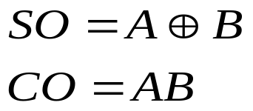
5.2.1 算术运算电路
常用的组合逻辑电路有算术运算电路、 编码器、译码器、数据选择器、数值比较器、奇偶校验器等
算术运算电路是能完成二进制数算术运算的器件
半加器和全加器是算术运算电路的基本单元电路
1、半加器
半加器——能对两个1位二进制数进行相加求和，并向高位进位的逻辑电路。
特点：不考虑来自低位的进位。
真值表
加数
A
=1
和
B
SO
A B
SO
CO
0 0
0
0
&
CO
进位
0 1
1
0
1 0
1
0
A
Σ
SO
1 1
0
1
B
CO
CO
Notes:
算术运算电路还有乘法器、除法器等。因为时间关系，我们只学习加法器，乘法器大家将在实验课中自行设计实现。乘法器有并行乘法器（纯组合逻辑的乘法器，由与门和或门实现）、移位相加乘法器（利用乘法的基本原理，将乘法变成加法，通过逐次移位相加实现）、查找表乘法器（乘积直接存放在存储器中，乘数和被乘数作为地址访问存储器，得到乘积）、加法树乘法器（结合了查找表和移位相加乘法器的优点，能在一个时钟周期内完成两数相乘，提高了运算速度。乘数分别乘以被乘数的各位，然后左移相应的位数；将8个中间结果两两相加，得到4个中间和；再两两相加，得到2个中间和，最后再相加得到最终的乘积）
半加器分析：根据组合逻辑电路的分析方法，从逻辑图写出逻辑表达式，再列出真值表，从而推导出其逻辑功能

Slide 15
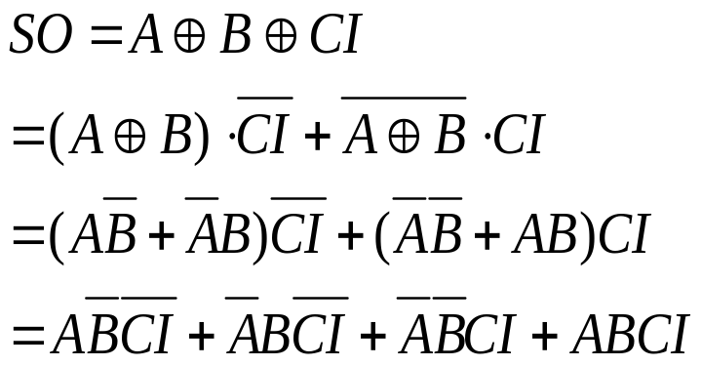
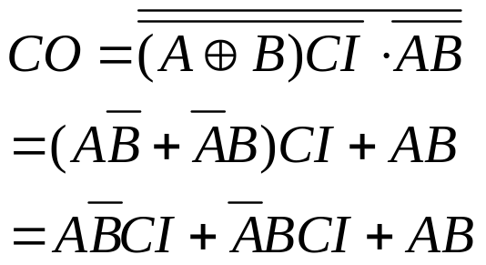
2、全加器
1位全加器——能对两个1位二进制数进行相加并考虑低位来的进位、求得和并向高位进位的逻辑电路称为全加器。
特点：考虑来自低位的进位的加法运算电路
A
=1
B
=1
SO
真值表
CI
A
Σ
SO
A B CI
SO
CO
&
B
CI
CI
CO
CO
0 0 0
0
0
&
CO
0 0 1
1
0
&
0 1 0
1
0
0 1 1
0
1
1 0 0
1
0
1 0 1
0
1
1 1 0
0
1
1 1 1
1
1

Slide 16
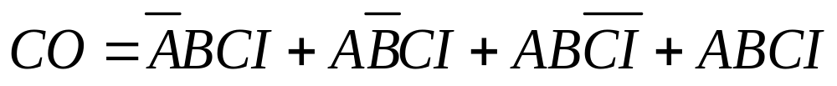
1位全加器的HDL设计
方法一：根据全加器的功能列出1位全加器的真值表，由真值表推出输出的逻辑表达式，然后用assign语句建模（算法级描述）
真值表
A B CI
SO
CO
0 0 0
0
0
0 0 1
1
0
1位全加器Verilog HDL源程序（assign建模）
module adder_1(A,B,CI,SO,CO);
input A,B,CI;
output SO,CO;
assign SO = (!A&&!B&&CI)||(!A&&B&&!CI)||
(A&&!B&&!CI)||(A&&B&&CI);
assign CO =(!A&&B&&CI)||(A&&!B&&CI)||
(A&&B&&!CI)||(A&&B&&CI);
endmodule
0 1 0
1
0
0 1 1
0
1
1 0 0
1
0
1 0 1
0
1
1 1 0
0
1
1 1 1
1
1
Notes:
最小项推导法
逻辑非、逻辑与、逻辑或

Slide 17
1位全加器Verilog HDL源程序（行为描述）
方法二：采用行为描述方式的系统级抽象根据逻辑功能定义直接描述，程序更简洁！
module adder_2(A,B,CI,SO,CO);
input A,B,CI;
output SO,CO;
assign {CO,SO} = A+B+CI;
endmodule
这里用位拼接运算符 “{ }”将进位与算术和拼接在一起成为一个2位数

Slide 18
3、多位加法器
能实现多位二进制数相加的电路称为多位加法器（Adder）。
由多个1位全加器可以扩展成多位加法器。
按进位方式不同，多位加法器分为串行进位加法器和并行进位加法器。
（1）串行进位加法器
  串行进位加法器是依次将低位全加器的进位输出端CO接到高位全加器的进位输入端CI，加法从低位开始，高位全加必须等低位进位来到后才能进行，因此完成加法的时间较长。
  优点：电路比较简单，连接方便；缺点：运算速度不高。
s₃
s₂
s₁
s₀
S₄
1
1
0
0
0
CO
SO
CO
SO
CO
SO
A = a₃a₂a₁a₀(=1011)
B = b₃b₂b₁b₀(=1101)
S = A + B =(s₄) s₃s₂s₁s₀
=1 1000
CO
SO
Σ
Σ
Σ
Σ
A
B
CI
A
B
CI
A
B
CI
A
B
CI
4位串行进位加法器
a₃
b₃
1
a₂
b₂
1
a₁
b₁
1
a₀
b₀
1 1
0 1
1 0
1 1
Notes:
串行进位——进位是从最低位向高位逐位串行完成的。

Slide 19
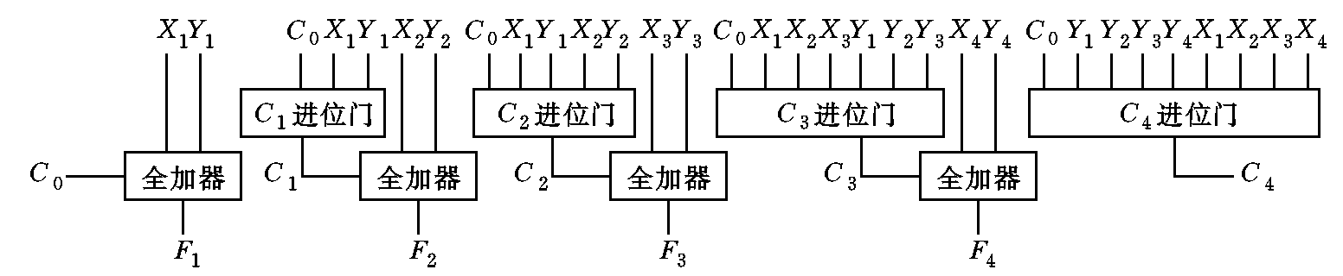
（2）并行进位加法器（超前进位加法器）
（2）并行进位加法器
串行进位加法器运算速度不高，且延迟级数与位数成正比。
考虑设置专用的进位形成电路同时产生各位的进位Cn，进位输入由专门的“进位门”综合所有低位的加数、被加数及最低位进位来提供，这样构成的加法器称为并行进位加法器，又称超前进位或快速进位加法器。
各位进位由所有低位的加数、被加数及最低位进位C₀来决定，而与前一级加法器的进位输出无关，多位加法器的加法运算可以同时进行，因此完成加法的时间较快——提高了运算速度。
与串行进位加法器的本质区别
Notes:
为提高运算速度，考虑设置专用的进位形成电路同时产生各位的进位Cn——这样高位全加不必等低位进位来到后才进行。
各位进位由所有低位的加数、被加数及最低位进位C0来决定，而与前一级加法器的进位输出无关——例如C1由X1、Y1、C0决定；C2由X1、Y1、X2、Y2、C0决定，而与C1无关；……。这是并行进位加法器与串行进位加法器的本质区别

Slide 20
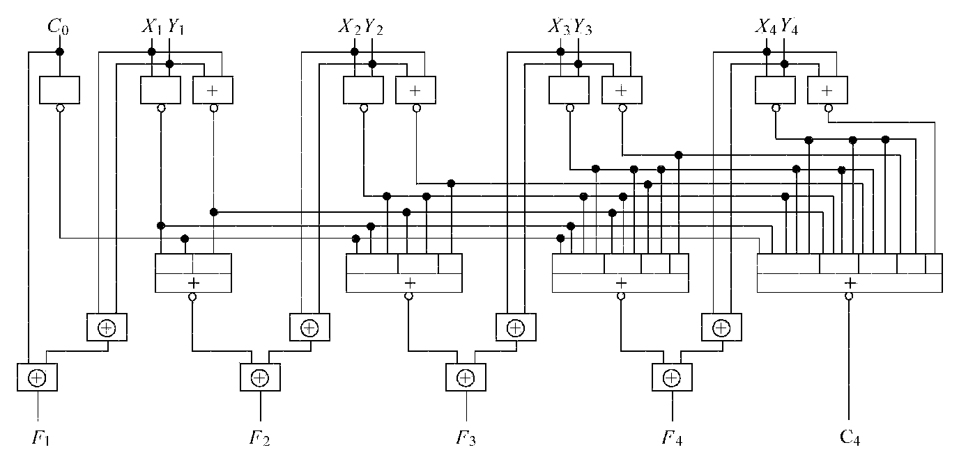
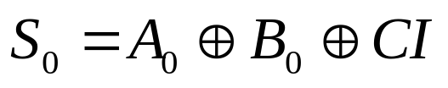
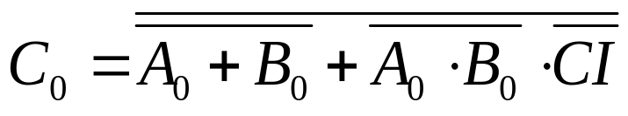
4位超前进位加法器74283
CI
A₀B₀
A₁B₁
A₂B₂
A₃B₃
与或非门
C₀
C₁
C₂
进位门
C₃
S₀
S₁
S₂
S₃
CO
CO S₃ S₂ S₁ S₀
CO S₃ S₂ S₁ S₀
74LS283
A₃ A₂ A₁ A₀ B₃ B₂ B₁ B₀ CI
A₃ A₂ A₁ A₀ B₃ B₂ B₁ B₀ CI
Notes:
由逻辑图中看出， C0由A0、B0、CI决定， C1由A0、B0、A1、B1、CI决定——每一级全加器的进位输入与前一级全加器的进位输出无关

Slide 21
74283 扩展方法及主要用途
① 扩展——用2片74283构成8位加法器
片内超前进位、片间串行进位
S₇ S₆ S₅ S₄
S₃ S₂ S₁ S₀
CO S₃ S₂ S₁ S₀
高位片
CO S₃ S₂ S₁ S₀
低位片
74LS283
74LS283
A₃ A₂ A₁ A₀ B₃ B₂ B₁ B₀ CI
A₃ A₂ A₁ A₀ B₃ B₂ B₁ B₀ CI
A₇ A₆ A₅A₄ B₇ B₆B₅ B₄
A₃ A₂ A₁ A₀ B₃ B₂ B₁ B₀
余3BCD
② 用74283构成8421BCD码到余3BCD码的转换电路
余3BCD码= 8421BCD码 + 3
CO S₃ S₂ S₁ S₀
74LS283
A₃ A₂ A₁ A₀ B₃ B₂ B₁ B₀ CI
8421BCD
0 0 1 1
Notes:
1片74283只能完成4位二进制数的加法运算。但在实际应用中，往往需要实现更多位数的加法运算。如果手头只有74283，则可以将若干片74283级联起来，构成更多位数的加法器——称为集成电路的扩展。由2片4位加法器74283级联可以构成8位加法器，低位片的CI接地，CO接高位片的CI。——片内超前进位、片间串行进位

Slide 22
多位加法器的设计
  用Verilog HDL行为描述方式很容易编写出任意位数的加法器电路。
  8位加法器的Verilog HDL源程序adder_8.v:
module adder_8(a,b,cin,sum,cout);
parameter width=8;
input [width-1:0] a,b;
input cin;
output [width-1:0] sum;
output cout;
assign {cout,sum} = a+b+cin;
endmodule
这里用parameter常量width表示加法器的位数，通过修改width，可以方便地实现不同位宽的加法器。

Slide 23
5.2.2 编码器
为了区分一系列不同的事物，将其中的每个事物用一组二值（0或1）代码表示；或者说，用二进制代码来表示特定信息——编码的含义。
将加在电路若干输入端中的某一个输入端的信号变换成相应的一组二进制代码输出的过程叫做编码。
实现编码功能的数字电路称为编码器（Encoder）。
编码器的作用是将某一时刻仅一个输入有效的多个输入的变量情况用较少的输出状态组合来表达，或者说将输入的每一个高、低电平信号编成一组对应的二进制代码，以便于后续的识别和处理。
通常有二进制编码器、BCD码编码器及优先编码器。
Notes:
在二值逻辑电路中，信号都是以高、低电平的形式给出的，因此编码器的功能就是将输入的每一个高、低电平信号编成一组对应的二进制代码。
编码器的作用是什么呢？例如有8个输入信号I0~I7，任何时刻只有一个输入信号有效，计算机怎么来识别是哪路信号有效呢？这时可以采用编码器，用3位二进制代码CBA表示哪路信号有效——如果是第0路输入有效，我们用000表示；如果第1路输入有效，则用001表示；以此类推，如果第7路输入有效，则用111表示。计算机根据编码器的输出代码，很容易识别出是哪路输入信号有效。因此，编码器的作用就是将某一时刻仅一个输入有效的多个输入的变量情况用较少的输出状态组合来表达。

Slide 24
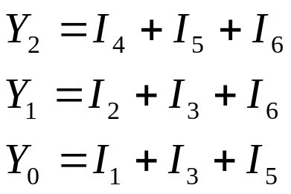
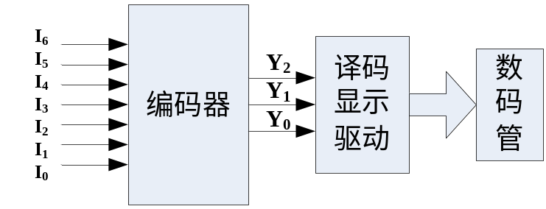
编码器的应用举例
【例5.3】一个7层高的大楼，每层有一个火警报警传感器，如有火警希望在控制中心的数码显示屏上显示出火警的楼层数，假设不会在两层上同时出现火警。
分析：译码显示驱动器电路其输入是8421BCD码，而现在大楼每层有一个传感器，相当于输入有7个信号，这里无法直接与译码显示电路相连，须在两者之间加上一个转换电路——编码器，将其7种状态转换为4位（或更少位）的二进制输出。
由于有7个传感器，并且同一时刻仅一个传感器有效，故输入共7种状态，可以用3位二进制数据来描述，假设输入用I_{0、}I_{1、}I_{2、}I_{3、}I_{4、}I_{5、}I₆表示，输出为Y_{2 、}Y_{1、}Y₀。
编码表
输入 | Y₂ Y₁ Y₀
I₀ I₁ I₂ I₃ I₄ I₅ I₆ | 0 0 0 0 0 1 0 1 0 0 1 1 1 0 0 1 0 1 1 1 0
Notes:
将其状态用编码表表示为：
根据编码表，推导出每位输出的逻辑表达式

Slide 25
1、二进制编码器
用n位二进制代码对M=2^{n}个信号进行编码的电路叫二进制编码器。
    特点：任意一时刻只能对一个信号进行编码，即任何时刻只允许一个输入信号有效（低电平或高电平），而其余信号为无效电平，否则输出将发生混乱。
    n位二进制符号可以表示2^{n}种信息，称为2^{n}线-n线编码器。
    常用的有8线-3线编码器
  如果在输入等于1时对输入信号进行编码，则称这类编码器为高电平输入有效，此时输出等于对应有效输入的编号的二进制编码；如果在输入等于0时对输入信号进行编码，则称这类编码器为低电平输入有效。

Slide 26
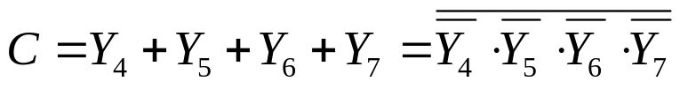
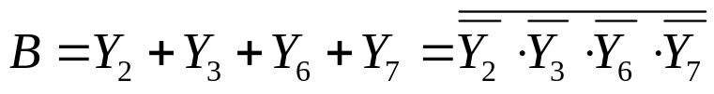
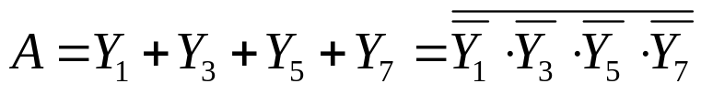
8线-3线编码器（高电平输入有效）
Y₀
Y₁
Y₂
Y₃
Y₄
Y₅
Y₆
Y₇
8线-3线
编码器
如果任何时刻输出编码仅对应一个有效输入信号，则对某位输出，在编码表中挑出所有为“1”的值，将其对应的输入信号相或，得到输出表达式。
C
B
A
编码表
输入
C B A
输出等于对应有效输入的编号的二进制编码
C
B
A
A
0
Y₀
Y₁
Y₂
Y₃
Y₄
Y₅
Y₆
Y₇
0 0 0
0 0 1
0 1 0
0 1 1
1 0 0
1 0 1
1 1 0
1 1 1
Y₇
Y₆
Y₅
Y₄
Y₃
Y₂
Y₁
Y₀
Notes:
8线-3线编码器有8个输入端，3个输出端。任何时刻输入Y₇~Y₀中只允许一个信号为有效电平。由于这里在某路输入等于1时对其进行编码，所以称这类编码器为高电平输入有效。此时输出等于对应有效输入的编号的二进制编码， 例如当Y0=1时，CBA=000，对应有效输入的编号“0”； Y1=1时，CBA=001，对应有效输入的编号“1”……
如果在输入等于0时进行编码，则称为低电平输入有效。
电路图也可以像教材P105的图4.17那样，采用3个或门，分别得到输出C、B、A。

Slide 27
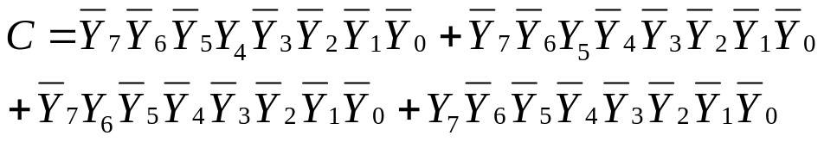
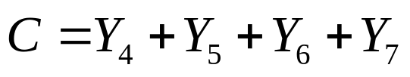
8线-3线编码器的真值表
真值表（高电平输入有效）
Y₇ Y₆ Y₅ Y₄ Y₃ Y₂ Y₁ Y₀ | C B A
0 0 0 0 0 0 0 1 0 0 0 0 0 0 1 0 0 0 0 0 0 1 0 0 0 0 0 0 1 0 0 0 0 0 0 1 0 0 0 0 0 0 1 0 0 0 0 0 0 1 0 0 0 0 0 0 1 0 0 0 0 0 0 0 | 0 0 0 0 0 1 0 1 0 0 1 1 1 0 0 1 0 1 1 1 0 1 1 1
0 0 0 0 0 0 1 1 0 0 0 0 0 1 1 1 …… 1 1 1 1 1 1 1 1 | x x x x x x …… x x x
利用最小项推导法写出各输出的逻辑函数表达式
如果任何时刻Y₇~Y₀中仅有一个输入取值为1，即输入变量取值的组合仅有表中的前8种状态，则输入变量为其他取值下输出等于1的那些最小项均为约束项。利用这些约束项化简上式，得到：
约束项
Notes:
参见阎石《数字电子技术基础》P169“编码器”

Slide 28
8线-3线编码器的HDL设计
方法一：根据8线-3线编码器的功能列出真值表，由真值表推出输出的逻辑表达式，然后用assign语句建模（算法级描述）
module encoder8_3(Y0,Y1,Y2,Y3,Y4,Y5,Y6,Y7, C,B,A);
input Y0,Y1,Y2,Y3,Y4,Y5,Y6,Y7;
output C,B,A;
assign C =! (!Y4&&!Y5&&!Y6&&!Y7);
assign B =! (!Y2&&!Y3&&!Y6&&!Y7);
assign A =! (!Y1&&!Y3&&!Y5&&!Y7);
endmodule
还可以写为？
reg C,B,A;
always
case ({Y0,Y1,Y2,Y3,Y4,Y5,Y6,Y7})
'b10000000 : {C,B,A} = 0;
'b01000000 : {C,B,A} = 1;
……
'b00000001 : {C,B,A} = 7;
default : {C,B,A} = 3'bx;
endcase
方法二：根据逻辑功能定义，采用case语句直接描述，设计过程更简单！
Notes:
方法一中还可以写为？——assign C = (Y4||Y5||Y6||Y7);
assign B (Y2||Y3||Y6||Y7);
assign A = (Y1||Y3||Y5||Y7);
方法二的技巧：这里用位拼接运算符 “{ }”将多个输入信号和多个输出信号分别组成为一个信号，以便于赋值。

Slide 29
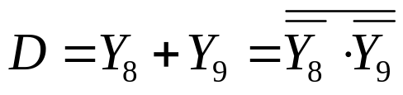
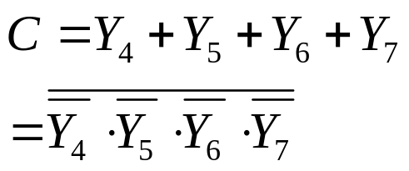
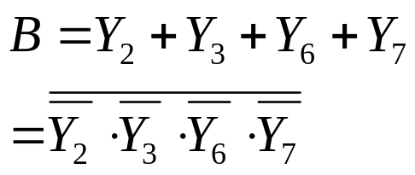
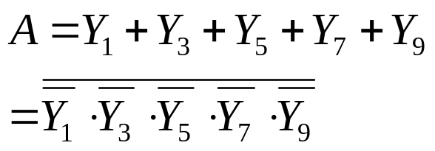
2、BCD码编码器
  BCD码编码器就是用二进制码表示十进制数的编码器，也称为二-十进制编码器，或称为10线-4线编码器。
  用4位二进制代码对十进制数的10个数码进行编码。
  BCD有多种编码方式：8421BCD、2421BCD或余3BCD。
  通常用8421BCD来表示十进制数，构成8421BCD编码器。
Y₀
Y₁
Y₂
Y₃
Y₄
Y₅
Y₆
Y₇
Y₈
Y₉
BCD
编码器
编码表
输入
D C B A
D
C
B
A
Y₀
Y₁
Y₂
Y₃
Y₄
Y₅
Y₆
Y₇
Y₈
Y₉
0 0 0 0
0 0 0 1
0 0 1 0
0 0 1 1
0 1 0 0
0 1 0 1
0 1 1 0
0 1 1 1
1 0 0 0
1 0 0 1
高电平输入有效
10个输入端，分别接代表十进制数0~9的10个按键
Notes:
8421BCD编码器有10个输入端Y0~Y9，分别接代表十进制数0~9这10个数字的10个按键，有4个输出端D、C、B、A，作为编码结果——哪个按键被按下，则输出等于对应按键数字的二进制编码。
这里是高电平输入有效(即按键被按下时给出高电平信号），当Y0=1时，输出DCBA=0000； Y1=1时，输出DCBA=0001
由于这里任何时刻输出编码仅对应一个有效输入信号，则对某位输出，在编码表中挑出所有为“1”的值，将其对应的输入信号相或，得到输出表达式。

Slide 30
8421BCD编码器的逻辑图
根据逻辑表达式可以直接画出逻辑图
D
C
B
A
+5V
+5V
&
&
&
&
Y₀
Y₁
Y₂
Y₃
Y₄
……
Y₅
Y₆
Y₇
Y₈
低电平输入有效
Y₉
Notes:
这里是低电平输入有效(即按键被按下时给出低电平信号）。

Slide 31
8421BCD编码器的Verilog HDL源程序
module bcd8421_3(Y0,Y1,Y2,Y3,Y4,Y5,Y6,Y7,Y8,Y9,D,C,B,A);
input Y0,Y1,Y2,Y3,Y4,Y5,Y6,Y7,Y8,Y9;
output D,C,B,A;
reg D,C,B,A;
always
begin
case ({Y9,Y8,Y7,Y6,Y5,Y4,Y3,Y2,Y1,Y0})
10'b00_0000_0001: {D,C,B,A} = 0;
10'b00_0000_0010 : {D,C,B,A} = 1;
10'b00_0000_0100 : {D,C,B,A} = 2;
10'b00_0000_1000 : {D,C,B,A} = 3;
10'b00_0001_0000 : {D,C,B,A} = 4;
10'b00_0010_0000 : {D,C,B,A} = 5;
10'b00_0100_0000 : {D,C,B,A} = 6;
10'b00_1000_0000 : {D,C,B,A} = 7;
10'b01_0000_0000 : {D,C,B,A} = 8;
10'b10_0000_0000 : {D,C,B,A} = 9;
default : {D,C,B,A} = 4'bxxxx;
endcase
end
endmodule
根据逻辑功能定义，直接采用case 语句描述——设计过程最简单！
假设高电平输入有效
Y0=1时，DCBA=0000； Y1=1时，DCBA=0001;……
Y9=9时，DCBA=1001。
比教材P121程序更清晰！
Notes:
输入信号的书写顺序从左至右，最高位为Y9，最低位为Y0；标明位宽；用下划线分隔多位数字；教材的default语句写错：“ default : {D,C,B,A} = 4‘bx;”，应为：“default : {D,C,B,A} = 4‘bxxxx;”

Slide 32
3、优先编码器
  二进制编码器要求任何时刻只允许有一个输入信号有效，否则输出将发生混乱——当同时有多个输入信号有效时不能使用二进制编码器！
  优先编码器可以避免这种情况发生。优先编码器事先对所有输入信号进行优先级别排序，允许两位以上的输入信号同时有效；但任何时刻只对优先级最高的输入信号编码，对优先级别低的输入信号则不响应，从而保证编码器可靠工作。
  如有两个或两个以上的输入有效时，只对优先级最高的输入信号进行编码的编码器称为优先编码器。
    优点：当有两个或两个以上的输入有效时，输出不会发生混乱。
    广泛应用于计算机的优先中断系统、键盘编码系统中。
  74LS148——8线-3线优先编码器，8个输入信号，低电平有效；3个输出端，反码输出
  74LS147——10线-4线优先编码器，10个输入信号，低电平有效；4个输出端，反码输出
Notes:
二进制编码器要求任何时刻只有一个输入信号有效（相当于键盘操作每次只能按下一个按键），否则，当同时有多个输入信号有效时（相当于同时按下了几个按键）输出将发生混乱——二进制编码器不能用在同时有多个输入信号有效的场合。

Slide 33
计算机键盘按键编码原理
1984年，IBM推出了IBM AT键盘接口标准，该标准定义了84-101键。1987年，IBM又推出了PS/2键盘接口标准，采用6脚mini-DIN连接器使键盘与计算机相连。
键盘包含一个由若干键组成的矩阵。所有的键都被键盘中的一个板上处理器监控，称作键盘编码器（encoder），其功能是对每一个键按照一定的规则进行编码；监控是哪个或哪几个键被按下或释放，并把相应的编码数据送到主机。encoder大部分时间在“扫描”，监视着键矩阵。一旦发现有键被按下，或释放，或被按住不放，encoder就会向计算机发送一个数据包（称为扫描码）。
有两种不同的扫描码：通码（make code）和断码（break code）。当一个键被按下或者按住不放时就发送通码，当一个键被释放时就发送断码。每个按键被分配了唯一的通码和断码。这样，主机通过查找唯一的扫描码就可以确定是哪个按键被按下或释放。
通码和断码的集合称为扫描码集。共有3种标准的扫描码集。所有现代的键盘都支持并默认使用第二套扫描码集。

Slide 34
部分按键的扫描码（十六进制）
通码和断码的发送序列举例：当需要在编辑器中敲入“！”时，先按下【Shift】键，再按下【1/!】键，然后释放【1/!】键，再释放【Shift】键，则发送到计算机的字节序列为“12h,16h,F0h,16h,F0h,12h”。
计算机根据编码识别按下的键是“！”，再进行后续处理
按 键 | 通 码 | 断 码
1/! | 16 | F0_16
2/@ | 1E | F0_1E
3/# | 26 | F0_26
4/$ | 25 | F0_25
5/% | 2E | F0_2E
6/^ | 36 | F0_36
7/& | 3D | F0_3D
8/* | 3E | F0_3E
9/( | 46 | F0_46
Shift（左） | 12 | F0_12
Shift（右） | 59 | F0_59
↑ | E0_75 | E0_F0_75
→ | E0_74 | E0_F0_74
← | E0_6B | E0_F0_6B
↓ | E0_72 | E0_F0_72
Ctrl（左） | 14 | F0_14
Ctrl（右） | E0_14 | E0_F0_14

Slide 35
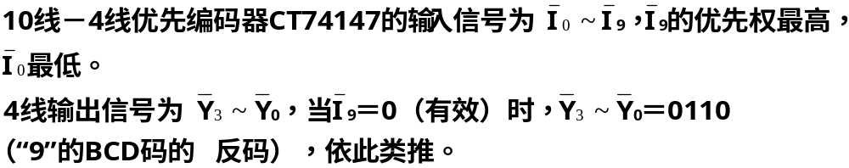
优先编码器 (74147)的设计
I₉ I₈ I₇ I₆ I₅ I₄ I₃ I₂ I₁ I₀ | Y₃ Y₂ Y₁ Y₀
0 x x x x x x x x x 1 0 x x x x x x x x 1 1 0 x x x x x x x 1 1 1 0 x x x x x x 1 1 1 1 0 x x x x x 1 1 1 1 1 0 x x x x 1 1 1 1 1 1 0 x x x 1 1 1 1 1 1 1 0 x x 1 1 1 1 1 1 1 1 0 x 1 1 1 1 1 1 1 1 1 0 | 0 1 1 0 0 1 1 1 1 0 0 0 1 0 0 1 1 0 1 0 1 0 1 1 1 1 0 0 1 1 0 1 1 1 1 0 1 1 1 1
输出等于优先级最高的输入信号对应编号的反码
低电平输入有效
Notes:
低电平输入有效；优先编码器不同于二进制编码器，其输出等于优先级最高的输入信号对应编号的反码

Slide 36
优先编码器(74147)的Verilog HDL源程序
  利用if_else语句的分支具有先后顺序的特点，用if_else语句可方便地实现优先编码器。
if (IN9 == 1'b0) Y = 4'b0110;
else if (IN8 == 1'b0) Y = 4'b0111;
else if (IN7 == 1'b0) Y = 4'b1000;
else if (IN6 == 1'b0) Y = 4'b1001;
else if (IN5 == 1'b0) Y = 4'b1010;
else if (IN4 == 1'b0) Y = 4'b1011;
else if (IN3 == 1'b0) Y = 4'b1100;
else if (IN2 == 1'b0) Y = 4'b1101;
else if (IN1 == 1'b0) Y = 4'b1110;
else if (IN0 == 1'b0) Y = 4'b1111;
YN0 = Y[0];
YN1 = Y[1];
YN2 = Y[2];
YN3 = Y[3];
end
endmodule
module
CT74147(IN0,IN1,IN2,IN3,IN4,IN5,
IN6,IN7,IN8,IN9,YN0,YN1,YN2,YN3);
input IN0,IN1,IN2,IN3, IN4,
IN5,IN6,IN7,IN8,IN9;
output YN0,YN1,YN2,YN3;
reg YN0,YN1,YN2,YN3;
reg[3:0] Y; //中间变量
always @(IN0 or IN1 or IN2 or
IN3 or IN4 or IN5 or IN6
or IN7 or IN8 or IN9)
begin
仿真波形见教材P124 图4.47
电平有效型输入在参数表中可以忽略，也可写为always
Notes:
“优先”按有效输入信号中编号最大的输入进行编码
过去利用手工设计方法设计优先编码器非常繁琐，而采用if语句，能够很方便地解决“优先”问题。
电平有效型输入在参数表中可以忽略——always语句可以直接写为always。

Slide 37
优先编码器的应用实例—医院病室呼叫控制电路
【例5.4 】某医院有一、二、三、四号病室4间，每室设有呼叫按钮，同时在护士值班室内对应地装有一号、二号、三号、四号4个指示灯。
现要求当一号病室的按钮按下时，无论其他病室的按钮是否按下，只有一号灯亮。当一号病室的按钮没有按下而二号病室的按钮按下时，无论三、四号病室的按钮是否按下，只有二号灯亮。当一、二号病室的按钮都未按下而三号病室的按钮按下时，无论四号病室的按钮是否按下，只有三号灯亮。只有在一、二、三号病室的按钮均未按下而按下四号病室的按钮时，四号灯才亮。
试用优先编码器74HC148和门电路设计满足上述控制要求的逻辑电路，给出控制4个指示灯状态的高、低电平信号。
Notes:
参见阎石《数字电子技术基础》P211题4.9

Slide 38















设计思路
解： 74xx148——8线-3线优先编码器，8个输入信号，低电平有效；3个输出端，反码输出。
输入信号低电平有效
若以 、 、 、 的低电平分别表示一、二、三、四号病室按下按钮时给出的信号，则将它们接到74HC148的 、 、 、 输入端以后，便在74HC148的输出端
、 、 得到了对应的输出编码。
若以 、 、 、 分别表示一、二、三、四号灯的点亮信号（输出信号高电平有效），还需将74HC148输出的代码译成 、 、 、 对应的输出高电平信号。可列出电路的逻辑真值表。
Notes:
/A1 优先级最高，/A4 优先级最低

Slide 39











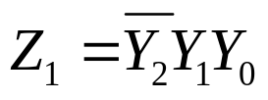
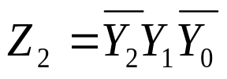
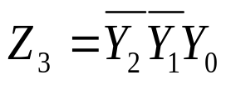

真值表和输出的逻辑函数表达式
    真值表
输出高电平有效
低电平输入有效
0 x x x
1 0 x x
1 1 0 x
1 1 1 0
1 0 0
1 0 1
1 1 0
1 1 1
1 0 0 0
0 1 0 0
0 0 1 0
0 0 0 1
当/A₁有效时，即/I₃ 有效，其输入编号为3，则输出/Y₂、/Y₁、/Y₀为3的反码=100。
输出的逻辑函数表达式
Notes:
根据输出的逻辑表达式可知，门电路需要反相器和与门

Slide 40
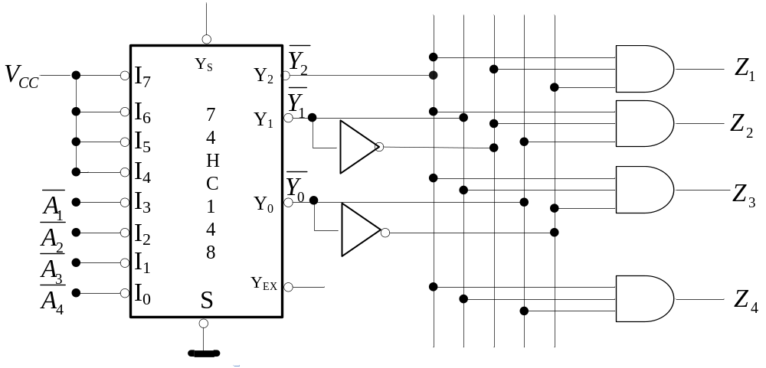
电路连接图
思考：如果本例采用HDL实现，应该怎样描述？

Slide 41
5.2.3 译码器
将二进制代码所表示的信息翻译成对应输出的高低电平信号的过程称为译码，译码是编码的反操作。实现译码功能的电路称为译码器（Decoder）。
常用的译码器有变量译码器、码制变换译码器和显示译码器。
  变量译码器（二进制译码器）是用来表示输入变量状态全部组合的译码器。n个输入代码有2^{n}个状态，因此n位二进制译码器有n个输入端和2^{n}个输出端，一般称为n线-2^{n}线译码器。常用的有双2线-4线译码器74××139，3线-8线译码器74××138，4线-16线译码器74××154等。
  码制变换译码器是将输入的某个进制代码转换成对应的其他码制输出的译码器。如二-十进制码（8421码）至十进制码译码器（简称BCD译码器）、余3码至十进制码译码器、余3循环码至十进制码译码器等。
  显示译码器是将输入代码转换成驱动7段数码显示器各段的电平信号的译码器。常用的有74××47（低电平输出有效）、74××49（高电平输出有效）、74××48（高电平输出有效）等。
Notes:
编码——用一组二进制代码表示特定的信息（例如多路输入信号中某一路信号有效），译码的过程正好相反。它是将二进制代码所表示的原意翻译出来。

Slide 42
1、二进制译码器
  二进制译码器将每个输入二进制代码译成对应的一根输出线上的高电平（或低电平）信号。因此称为n线-2^{n}线译码器。
  二进制编码器将输入的每一个高（或低）电平信号编成一个对应的二进制代码。为避免输出混乱，任何时刻只允许一个输入信号有效。
  二进制译码器功能与二进制编码器正好相反，它是将具有特定含义的不同二进制代码辨别出来，并转换成相应的电平信号。
① 任何时刻最多只允许1个输出有效
——与编码器对应，任何时刻只允许有一个输入为有效电平
② 高电平输出有效时，每个输出都是对应的输入最小项；低电平输出有效时，每个输出都是对应的输入最小项的反
——二进制译码器也称为最小项译码器。
特点
Notes:
二进制译码器将每个输入二进制代码译成对应的一根输出线上的高电平（或低电平）信号——可以规定输出为高电平有效或者低电平有效。

Slide 43


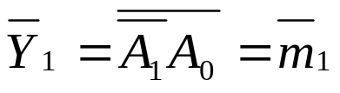


（1）2线-4线译码器（74139）
  低电平输出有效
  为使能控制端（选通信号），为0时，译码器处于工作状态；为1时，处于禁止工作状态。
&
Y₀
A₁
1
&
Y₁
当低电平输出有效时，每个输出都是对应的输入变量最小项的反
A₀
1
&
Y₂
&
功能表
Y₃
EN
1
EN A₁ A₀
Y₃ Y₂ Y₁ Y₀
1 X X
0 0 0
0 0 1
0 1 0
0 1 1
1 1 1 1
1 1 1 0
1 1 0 1
1 0 1 1
0 1 1 1
BIN/OCT
A₁
A₀
EN
Y₀
Y₁
Y₂
Y₃
Notes:
2线-4线译码器有2个输入端A1和A0，4个输出端/Y3~/Y0。另外还有一个使能端，为0时，译码器处于工作状态；为1时，处于禁止工作状态。其功能是进行译码器扩展，扩大译码器的输入数。
从逻辑表达式可以看出， 2线-4线译码器当低电平输出有效时，每个输出都是对应的输入变量最小项的反。例如对于/Y₀，它等于对应的输入变量A₁、A₀最小项/A₁•/A₀ （=m0）的取反。
由功能表可以看出，对于每一种输入组合，对应只有1个输出有效（低有效）。例如当A₁ A₀=00时，只有/Y₀=0（有效），其余输出均为高电平，即该译码器将输入的00代码译成了/Y₀端的低电平信号。

Slide 44

2线-4线译码器（ 74139 ）的手工设计方法
① 真值表
BIN/OCT
Y₀
EN A₁ A₀
Y₃ Y₂ Y₁ Y₀
A₁
A₀
EN
Y₁
Y₂
1 X X
0 0 0
0 0 1
0 1 0
0 1 1
1 1 1 1
1 1 1 0
1 1 0 1
1 0 1 1
0 1 1 1
Y₃
&
Y₀
A₁
1
&
Y₁
② 根据真值表推导出逻辑表达式（最大项推导法）
A₀
1
&
Y₂
&
Y₃
EN
1
③ 画出逻辑图
Notes:
最大项推导法——把使输出为0的输入组合写成和项的形式，取值为0的输入用原变量表示，取值为1的输入用反变量表示。
用到了还原律、反演律。

Slide 45




（2）3线-8线译码器（74138）
功能表
S₁
A₂ A₁ A₀
Y₇
Y₆
Y₅
Y₄
Y₃
Y₂
Y₁
Y₀
S₂
S₃
≠100
=100
=100
=100
=100
=100
=100
=100
=100
X X X
0 0 0
0 0 1
0 1 0
0 1 1
1 0 0
1 0 1
1 1 0
1 1 1
1 1 1 1 1 1 1 1
1 1 1 1 1 1 1 0
1 1 1 1 1 1 0 1
1 1 1 1 1 0 1 1
1 1 1 1 0 1 1 1
1 1 1 0 1 1 1 1
1 1 0 1 1 1 1 1
1 0 1 1 1 1 1 1
0 1 1 1 1 1 1 1
逻辑符号：
BIN/OCT
A₂
A₁
A₀
Y₇
Y₆
Y₅
Y₄
74138
Y₃
S₁
Y₂
S₂
&
EN
Y₁
S₃
Y₀
S₁、/S₂、/S₃为3个使能输入端，只有当它们分别为1、0、0时，译码器才正常译码；否则禁止工作
Notes:
从功能表看出，当S₁ /S₂ /S₃不等于100时，译码器不工作，无论输入代码为什么，8个输出均为高电平；当S₁ /S₂ /S₃等于100时，译码器正常译码，将输入的3位二进制代码分别译成对应的某根输出线上的低电平信号。

Slide 46
74138的手工设计方法
① 真值表
S₁
A₂ A₁ A₀
Y₇
Y₆
Y₅
Y₄
Y₃
Y₂
Y₁
Y₀
S₂
S₃
逻辑符号：
BIN/OCT
≠100
=100
=100
=100
=100
=100
=100
=100
=100
X X X
0 0 0
0 0 1
0 1 0
0 1 1
1 0 0
1 0 1
1 1 0
1 1 1
1 1 1 1 1 1 1 1
1 1 1 1 1 1 1 0
1 1 1 1 1 1 0 1
1 1 1 1 1 0 1 1
1 1 1 1 0 1 1 1
1 1 1 0 1 1 1 1
1 1 0 1 1 1 1 1
1 0 1 1 1 1 1 1
0 1 1 1 1 1 1 1
A₂
A₁
A₀
Y₇
Y₆
Y₅
Y₄
74138
Y₃
S₁
Y₂
S₂
&
EN
Y₁
S₃
Y₀
② 根据真值表推导出逻辑表达式（最大项推导法）
③ 画出逻辑图
Notes:
/Y0=A2+A1+A0=/m0，因为输出为低电平有效，所以每个输出为对应输入的最小项的非。

Slide 47
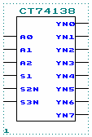
74138的Verilog HDL设计方法（1/2）
HDL设计—— 采用if-else语句和case语句描述
分析： 分两种情况
当输入S1、/S2、/S3为100时，译码器工作；当S1、/S2、/S3不等于100时，译码器禁止工作——适合用if-else语句描述。
在译码器工作时，根据输入A2~A0的取值不同，某一个输出信号为有效电平——适合用case语句描述。
module CT74138(A0,A1,A2,S1,S2N,S3N,YN0,
YN1,YN2,YN3,YN4,YN5,YN6,YN7);
input A0,A1,A2,S1,S2N,S3N;
output YN0,YN1,YN2,YN3,YN4,YN5, YN6,YN7;
reg YN0,YN1,YN2,YN3,YN4,YN5, YN6,YN7;
reg[7:0] Y_SIGNAL;
中间变量，便于对多个信号一次赋值

Slide 48
74138的Verilog HDL设计方法（2/2）
使能信号均有效时译码器处于工作状态
always
begin
if (S1 && !S2N && !S3N==1)
begin
case ({A2,A1,A0})
3 'b000 : Y_SIGNAL =8 'b11111110;
3 'b001 : Y_SIGNAL =8 'b11111101;
3 'b010 : Y_SIGNAL =8 'b11111011;
3 'b011 : Y_SIGNAL =8 'b11110111;
3 'b100 : Y_SIGNAL =8 'b11101111;
3 'b101 : Y_SIGNAL = 8'b11011111;
3 'b110 : Y_SIGNAL =8 'b10111111;
3 'b111 : Y_SIGNAL =8 'b01111111;
default : Y_SIGNAL =8'b11111111;
endcase
end
使能信号无效时译码器处于禁止状态
else Y_SIGNAL = 8'b11111111;
YN0 = Y_SIGNAL[0];
YN1 = Y_SIGNAL[1];
YN2 = Y_SIGNAL[2];
YN3 = Y_SIGNAL[3];
YN4 = Y_SIGNAL[4];
YN5 = Y_SIGNAL[5];
YN6 = Y_SIGNAL[6];
YN7 = Y_SIGNAL[7];
end
endmodule

Slide 49
用2片74138扩展为4线-16线译码器
高位片
使能端的功能
  在集成电路中增加使能控制(Enable)端EN，是电路设计中常用的技术，使得集成电路更加灵活、可靠。
  灵活：用于扩展；可靠：用于选通
BIN/OCT
A₂
A₂
A₁
A₀
Y₇
Y₁₅
A₁
Y₆
Y₁₄
Y₅
Y₁₃
A₀
Y₄
Y₁₂
S₁
74138
Y₃
Y₁₁
A₃
Y₂
Y₁₀
&
EN
Y₁
Y₉
增加的输入
Y₀
Y₈
译码器扩展方法
  合理利用使能端S₁、/S₂、/S₃
  A₃=0时，低位片工作，高位片禁止，在A₂~A₀作用下，低位片的/Y₇~/Y₀作输出，对应输出/Y₇~/Y₀ ；
  A₃=1时，低位片禁止，高位片工作，在A₂~A₀作用下，高位片的/Y₇~/Y₀作输出，对应输出/Y₁₅~/Y₈ 。
BIN/OCT
A₂
A₁
A₀
Y₇
Y₇
Y₆
Y₆
Y₅
Y₅
Y₄
Y₄
S₁
74138
Y₃
Y₃
1
Y₂
Y₂
&
EN
Y₁
Y₁
Y₀
Y₀
低位片
Notes:
灵活体现在扩展输入端数——当现有集成译码器的输入端数太少，不能满足使用要求时，可以把几片有使能端的译码器连接成输入端数较多的译码器。
可靠体现在可以随时控制芯片工作或禁止工作——当使能信号有效时，允许芯片工作，无效时禁止芯片工作。
A3是增加的输入。A3反相后接低位片的使能端S1；同时A3直接接高位片的使能端S1。

Slide 50
用3片74138扩展为5线-24线译码器
Y₀
Y₇
Y₈
Y₁₅
Y₁₆
Y₂₃
Y₀Y₁Y₂Y₃Y₄Y₅Y₆Y₇
Y₀Y₁Y₂Y₃Y₄Y₅Y₆Y₇
Y₀Y₁Y₂Y₃Y₄Y₅Y₆Y₇
74××138(1)
74××138(2)
74××138(3)
A B C S₃ S₂ S₁
A B C S₃ S₂ S₁
A B C S₃ S₂ S₁
“1”
A₄、A₃为00时，只有片1工作，输出Y₇~Y₀中的一个； A₄、A₃为01时，只有片2工作； A₄、A₃为10时，只有片3工作。 A₄、A₃为11时，3片74138均禁止工作
A₀
A₁
A₂
A₃
A₄
如何用4片74××138构成5线-32线译码器？
Notes:
A4、A3为00时，只有片1工作，输出/Y7~/Y0中的一个； A4、A3为01时，只有片2工作，输出/Y15~/Y8中的一个；A4、A3为10时，只有片3工作，输出/Y23~/Y16中的一个。A4、A3为11时，3片74138均禁止工作，所有输出为高电平
如何用4片74××138构成5线-32线译码器？——A₄接片4的使能端S₁，A₃反相后接S₂和S₃。当A₄、A₃为11时，只有片4工作，输出/Y₃₁~/Y₂₄中的一个。

Slide 51
译码器应用之一：实现存储器系统的地址译码
【例5.5】假定由16片ROM （Read Only Memory，只读存储器）（32×8， 32个存储单元，位宽为8位）组成一个存储器系统，每片ROM有一个片选（/CE）端，当其为0时该片ROM被选中。利用译码器实现对每个存储单元的访问。
分析：
  16片ROM有16个片选端，如果不使用译码器，则计算机需要16根片选信号线。译码器可以将较少位数的二进制数据翻译成较多位数的信号，故可以使用4线-16线译码器，产生16个片选信号，接到每个ROM的片选端。
  由于每片ROM有32个存储单元，共16片ROM，则共有16 ×32=2⁹个存储单元，可以用9根地址线来寻址。 由地址线A8~A5来选择ROM ； 由地址线A4~A0 来选择被选中的ROM中32个存储单元中的某一个 。

Slide 52
存储器系统的地址译码电路
A₀A₁A₂A₃A₄
A₅ A₆ A₇ A₈
地址线
0 0 0 0
选择存储字
E₁ E₂ A B C D
选择ROM
4线-16线译码器
Y₀Y₁ Y₁₄Y₁₅
0
地址线
选中
CE A₀A₁A₂A₃A₄
CE A₀A₁A₂A₃A₄
ROM 32×8
ROM 32×8
………
共16片ROM
D₀D₁D₂D₃D₄D₅D₆D₇
D₀D₁D₂D₃D₄D₅D₆D₇
数据线
Notes:
存储器相当于寄存器组。每片ROM有32个存储单元（容量），2⁵=32，要寻址每个存储单元则需5条地址线A4~A0；每个存储单元可以存储一个8位的数据，即数据端为D7~D0。
将计算机的地址线A8~A5 接4线-16线译码器的输入端DCBA，产生16个片选信号，接到每个ROM的片选端——由地址线A8~A5来选择ROM ；由地址线A4~A0 来选择被选中的ROM中32个存储单元中的某一个。
如果要使某片ROM的某个存储单元输出数据，只需使地址信号A8~A0为正确的地址，则该地址对应的存储单元中的数据将输出到数据总线D7~D0上。

Slide 53
存储器系统的地址译码原理
每片32×8的三态输出的半导体只读存储器（ROM）只能存储32个字，每个字为8位，由地址A₄~A₀对32个字中的一个进行选择。当片选信号/CE=0，允许选中的字从D₇~D₀输出到数据线上；当/CE=1， ROM被禁止，输出D₇~D₀为高阻态。
本存储器系统共使用存储器16片，总容量为32×16=512个字，用地址码A₈~A₀对512（ = 2⁹）个存储字进行选择。16片存储器的相应输出端D₇~D₀并联在一起，作为存储器系统的输出。
用一片4线-16线译码器的输出（低电平输出有效）控制存储器的片选端/CE，由高位地址码A₈~A₅从16片ROM中选出一片，再由低位地址码A₄~A₀从被选片中选择某一个存储字。A₄~A₀同时加至各存储器的地址输入端。

Slide 54
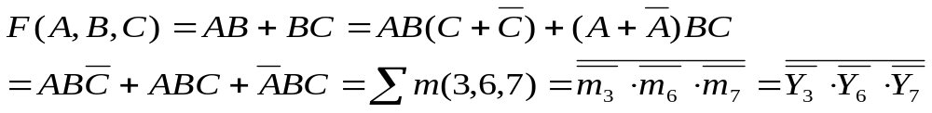
译码器应用之二：实现组合逻辑函数
  二进制译码器每个输出都是对应输入的最小项（或最小项的非）
  任意一个逻辑函数都可变换为最小项之和的标准形式，因此利用二进制译码器和门电路，可以实现单输出或多输出的任意组合逻辑函数
【例5.6】利用二进制译码器74138和门电路实现组合逻辑函数
F（A,B,C）=AB+BC
解：
由上式画出逻辑图：
A₂
A₁
A₀
Y₇
A
Y₆
B
Y₅
C
Y₄
&
F
“1”
74138
Y₃
S₁
Y₂
S₂
Y₁
S₃
Y₀
Notes:
参见潘松《数字电子技术基础》P79
1）首先利用互补律添项，将组合逻辑函数变换为最小项之和的标准形式；
2）如果译码器输出是低电平有效，则：
（1）利用还原律，将最小项之和变换为各“最小项的非”再与非的形式；
（2）则译码器输出应接一个与非门才得到该组合逻辑函数的输出。
3）如果译码器输出是高电平有效，则组合逻辑函数变换为最小项之和后不必再变换为与非式，译码器输出应接一个或门才得到该组合逻辑函数的输出。
注意输入A、B、C对应74138的输入A2、A1、A0。

Slide 55
2、码制变换译码器
码制变换译码器是将输入的二进制代码转换成对应的其他码制输出的译码器。
  二-十进制译码器（BCD译码器，4-10线译码器）：将输入的4位8421码翻译成0~9十个十进制数的电路。用于驱动十进制数字显示管、指示灯、继电器
    完全译码的BCD译码器：当输入ABCD出现伪码0101~1111时，译码器输出Y₀~Y₉均为“1”，如74xx42（输出为低电平有效）
    不完全译码的BCD译码器：当ABCD＝0101~1111时，Y₀~Y₉均为任意值
  余3码至十进制码译码器
  余3循环码至十进制码译码器

Slide 56
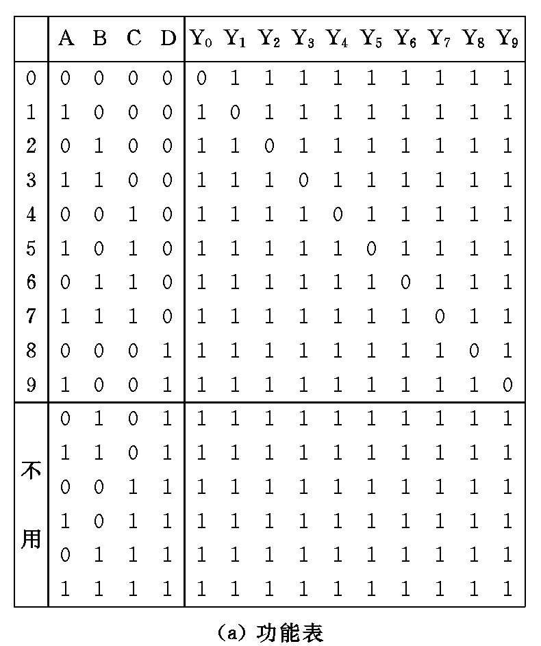
完全译码的BCD译码器（74xx42）
  输出Y₀~Y₉为低电平有效
  当输入为无用码（伪码） 0101~1111时，译码器输出Y₀~Y₉均为“1”，不会出现低电平，不会产生错误译码
最高位
设计：根据真值表推导出逻辑表达式（最大项推导法），画出逻辑图
Y₀=A+B+C+D
= ABCD
Y₁=ABCD
…
Y₉=ABCD
也可以直接用HDL来描述功能（case语句或assign语句）
Notes:
完全译码的BCD译码器具有拒绝伪码的功能。
集成BCD译码器没有设置使能端，因为每个二-十进制数（BCD码为4位二进制数）是独立占用一片BCD译码器的，用作码制转换时，输入只有4位，不会存在像变量译码器那样的输入端扩展。
注意这里输入D是最高位，A是最低位。

Slide 57
74xx42的Verilog HDL源程序（1/2）
module CT7442(D,C,B,A, YN0, YN1,YN2, YN3,YN4,
YN5,YN6,YN7,YN8,YN9);
input D,C,B,A;
output YN0,YN1,YN2,YN3,YN4,YN5, YN6,YN7,YN8,YN9;
reg YN0,YN1,YN2,YN3,YN4,YN5, YN6,YN7,YN8,YN9;
reg[9:0] Y_SIGNAL;
中间变量，便于对多个信号一次赋值

Slide 58
74xx42的Verilog HDL源程序（2/2）
always
begin
case ({D,C,B,A})
'b0000 : Y_SIGNAL = 'b1111111110;
'b0001 : Y_SIGNAL = 'b1111111101;
'b0010 : Y_SIGNAL = 'b1111111011;
'b0011 : Y_SIGNAL = 'b1111110111;
'b0100 : Y_SIGNAL = 'b1111101111;
'b0101 : Y_SIGNAL = 'b1111011111;
'b0110 : Y_SIGNAL = 'b1110111111;
'b0111 : Y_SIGNAL = 'b1101111111;
'b1000 : Y_SIGNAL = 'b1011111111;
'b1001 : Y_SIGNAL = 'b0111111111;
default :Y_SIGNAL = 'b1111111111;
endcase
YN0 = Y_SIGNAL[0];
YN1 = Y_SIGNAL[1];
YN2 = Y_SIGNAL[2];
YN3 = Y_SIGNAL[3];
YN4 = Y_SIGNAL[4];
YN5 = Y_SIGNAL[5];
YN6 = Y_SIGNAL[6];
YN7 = Y_SIGNAL[7];
YN8 = Y_SIGNAL[8];
YN9 = Y_SIGNAL[9];
end
endmodule

Slide 59
不完全译码的BCD译码器
  输出Y₀~Y₉为低电平有效
  ABCD＝0101~1111时，Y₀~Y₉均为任意值，很可能出现两个以上的输出为“0”，这是不允许的！
根据真值表推导出逻辑表达式
Y₀=A+B+C+D
= ABCD
Y₁=ABCD
…
Y₈=AD
Y₉=AD
× × × × × × × × × ×
× × × × × × × × × ×
也可以直接用HDL来描述功能（case语句或assign语句）
× × × × × × × × × ×
× × × × × × × × × ×
× × × × × × × × × ×
default :Y_SIGNAL = 'bxxxxxxxxxx;
× × × × × × × × × ×
Notes:
注意这里输入D是最高位，A是最低位。
注意进行HDL设计时与完全译码的BCD译码器的区别！

Slide 60
3、显示译码器
显示译码器用于驱动数码显示器，是一种将二进制代码表示的数字、文字、符号用人们习惯的形式直观显示出来的电路。
（1）电路结构（8421BCD译码显示电路）
a
a
D
b
译码器
b
驱动器
显示器
C
B
A
g
g
① 显示器件
辉光数码管、7段荧光数码管、液晶显示器
目前广泛使用的显示数字的器件是7段数码显示器（由7段可发光的线段拼合而成），包括半导体数码显示器和液晶显示器两种。
数码显示器人们通常又称为数码管。半导体7段数码管实际上是由7个发光二极管（LED）构成的，因此又称为LED数码管。

Slide 61
半导体7段数码管
a
+5V
a b c d e f g
阳极
阳极
f
g
b
e
c
阴极
阴极
d
h
a b c d e f g
半导体7段数码管
共阴极结构
共阳极结构
若使用共阴极LED数码管，则显示译码器的输出应为高电平输出有效；若使用共阳极LED数码管，则译码器应为低电平输出有效。
Notes:
半导体7段数码管实际上是由7个发光二极管（LED）构成的，有的数码管在右下角还增设了一个小数点，形成8段显示。LED的正极称为阳极，负极称为阴极。

Slide 62
驱动电路和译码器
② 驱动电路
反相器（或OC门）
③ 译码器（共阳器件）
D C B A
a
b
c
d
e
f
g
显示数字
0 0 0 0
0 0 0 1
0 0 1 0
0 0 1 1
0 1 0 0
0 1 0 1
0 1 1 0
0 1 1 1
1 0 0 0
1 0 0 1
1 0 1 0
1 0 1 1
1 1 0 0
1 1 0 1
1 1 1 0
1 1 1 1
0 0 0 0 0 0 1
1 0 0 1 1 1 1
0 0 1 0 0 1 0
0 0 0 0 1 1 0
1 0 0 1 1 0 0
0 1 0 0 1 0 0
1 1 0 0 0 0 0
0 0 0 1 1 1 1
0 0 0 0 0 0 0
0 0 0 1 1 0 0
X X X X X X X
X X X X X X X
X X X X X X X
X X X X X X X
X X X X X X X
X X X X X X X
0
1
2
3
4
5
6
7
8
9
V_{CC} +12V
a
f
g
b
a
a
e
c
d
h
V_{CC} +12V
g
g
Notes:
驱动电路主要使译码器输出反相，并提供大的驱动电流。但目前大多数显示器可以直接由译码器驱动，不再需要驱动电路了。

Slide 63
集成7段显示译码器（7448）
常用显示译码器
74××47(低电平输出有效）
74××49(高电平输出有效)
74××48(高电平输出有效)
灭零输入
7448功能表
消隐输入
输 入
输 出
数字
LT RBI
A₃ A₂ A₁ A₀
BI/RBO
Y_{a} Y_{b} Y_{c} Y_{d} Y_{e} Y_{f} Y_{g}
0
1
2
3
4
5
6
7
8
9
1 1
1 X
1 X
1 X
1 X
1 X
1 X
1 X
1 X
1 X
0 0 0 0
0 0 0 1
0 0 1 0
0 0 1 1
0 1 0 0
0 1 0 1
0 1 1 0
0 1 1 1
1 0 0 0
1 0 0 1
1
1
1
1
1
1
1
1
1
1
1 1 1 1 1 1 0
0 1 1 0 0 0 0
1 1 0 1 1 0 1
1 1 1 1 0 0 1
0 1 1 0 0 1 1
1 0 1 1 0 1 1
0 0 1 1 1 1 1
1 1 1 0 0 0 0
1 1 1 1 1 1 1
1 1 1 0 0 1 1
7448逻辑符号
A₃
A₂
A₁
A₀
LT
BI/RBO
RBI
Y_{a}
Y_{b}
Y_{c}
Y_{d}
Y_{e}
Y_{f}
Y_{g}
（7448）
灭灯
消隐
脉冲消隐
灯测试
X X
1 0
0 X
X X X X
0 0 0 0
X X X X
0
0
1
0 0 0 0 0 0 0
0 0 0 0 0 0 0
1 1 1 1 1 1 1
灭零
Notes:
7448除完成译码驱动的功能外，还增加了3个控制信号，可以完成灯测试、灭灯、灭零功能。
消隐——灭灯（使整个灯不亮），当消隐输入/BI=0时，无论输入A3~A0为什么，输出Ya~Yg均为0，7段全部熄灭。
脉冲消隐——灭零（使0不显示），当灭零输入/ RBI=0，A3A2A1A0=0000时灯灭，用于使不希望显示的0熄灭。例如对于十进制数，整数部分不代表数值的高位0和小数部分不代表数值的低位0，都是不希望显示的。A3A2A1A0不等于0000时灯显示相应的数字。
灯测试——当/LT =0时无论A₃~A₀为什么，Y_{a}~Y_{g}全为1，7段全部点亮，检查数码管各段能否正常发光。

Slide 64
7段显示译码器（7448）的功能
功能
  7段译码
  其他功能：灯测试、灭灯、灭零
LT—灯测试(低电平有效)， LT =0时无论A₃~A₀为什么，
Y_{a}~Y_{g}全为1，7段全部点亮，检查数码管各段能否正常发光
BI / RBO—灭灯输入/灭零输出(低电平有效)，BI=0时无论
A₃~A₀为什么， Y_{a}~Y_{g}全为0，7段全部熄灭
RBI—灭零输入(低电平有效) ，当RBI=0，A₃A₂A₁A₀=0000
时灯灭； RBI=1，A₃A₂A₁A₀=0000时，显示0。
灭零输出/RBO与灭零输入/RBI配合使用，可实现多位数码显示的灭零控制。

Slide 65
有灭零控制的7位数码显示系统
0
0
0
4
7
0
0
将BI/RBO和RBI配合使用，可以实现多位数显示时的“无效0消隐”功能。
注意：教材P111有错，整数部分的RBI和RBO应颠倒位置！
灭零
灭零
灭零
灭零
灭零
74××48
74××48
74××48
74××48
74××48
74××48
74××48
0
RBI
RBO
RBI
RBO
RBI
RBO
RBI
RBO
RBO
RBI
RBO
RBI
RBO
RBI
“0”
“1”
“1”
将整数部分的高位/RBO与低位的/RBI相连，小数部分的低位/RBO与高位的/RBI相连，就可以把整数部分不代表数值的高位0和小数部分不代表数值的低位0灭掉。
Notes:
如果数据是0004.700，则整数部分不代表数值的高位00和小数部分不代表数值的最低位0应灭掉，正常应显示4.7。
在此电路中，若千位是0时，由于/RBI接地，所以0不显示，且输出/RBO=0；千位的输出/RBO与百位的/RBI相连，若百位又是0则不显示；百位的输出/RBO与十位的/RBI相连，若十位还是0则不显示，若非0则会正常显示；个位的/RBI为“1”，所以当个位是0时，会显示0。同理，由于小数部分的最低位/RBI接地，所以0不显示，且输出/RBO=0，接次低位的/RBI，使其灭零。
注意：这里的灭零是将不该显示的“0”灭掉！当千位不是0时，尽管其/RBI接地，但根据真值表，其输出/RBO并不等于0（而是等于“1”）；若此时百位是0，则因千位的输出/RBO与百位的/RBI相连，所以百位的/RBI为“1”，根据真值表第1行，百位的0将正常显示。
教材P111图4.28有错。

Slide 66
5.2.4 数据选择器
从一组输入数据选出其中需要的一个数据作为输出的过程叫做数据选择，具有数据选择功能的电路称为数据选择器（Data Selector）。
数据选择器又称多路开关（Multiplexer，多路器），它是以“与或非”门或以“与或”门为主体的组合逻辑电路。它在选择控制信号的作用下，能从多路平行输入数据中任选一路数据作为输出。
常用的集成数据选择器有四2选1（74××157）、双4选1（74××153）、8选1（74××151）及16选1（74××150）数据选择器等。
D₀
数据输入端
D₁
Y
数据选择器
输出端
D_{n-1}
若有n个输入，则称为n选1数据选择器。
A_{m-1}
A₁
A₀
选择控制端（地址信号）
Notes:
在数字信号的传输过程中，有时需要从一组输入数据中选出某一个来进行传输和处理，这时就要用到一种称为数据选择器（多路开关）的逻辑电路。
四2选1（74××157）——四表示一片芯片中集成有4个2选1数据选择器
选择控制端也称地址信号

Slide 67
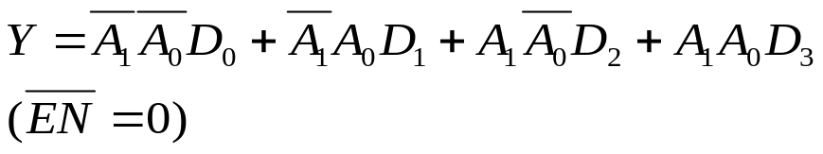
1、4选1数据选择器（74153）
数据选择器不仅可以用作数据选择器，还可以用作多功能运算电路。
Y
≥1
&
A₁
1
1
1
功能（1） ： A₁A₀为控制端——数据选择器（多路开关）
A₀
1
1
功能表
D₃
D₂
D₁
D₀
EN
D₀
EN A₁ A₀
Y
D₁
Y
Y
1 X X
0 0 0
0 0 1
0 1 0
0 1 1
0
D₀
D₁
D₂
D₃
D₂
Y
EN
EN
D₃
A₁
A₀
A₁
A₀
MUX
A₁
A₀
D₃ D₂ D₁ D₀
相当于单刀多掷开关
D₃ D₂ D₁ D₀
Notes:
在/EN=0时，由逻辑函数表达式可以推导出输出Y与数据输入D3~D0之间的关系（得到功能表）。
功能（1）：如果以A₁A₀为控制端，它是一个4选1数据选择器，通过A1、A0取不同的值，从4路输入信号D3~D0中选择一路送给Y输出。

Slide 68




4选1数据选择器的功能（2）
功能（2） ：D₃D₂D₁D₀为控制端——多功能运算电路（共2⁴=16种）
通过D₃~D₀取不同的值，从输入变量A₁、A₀的各个最小项中选取某几个最小项输出，实现不同的运算电路
D₃D₂D₁D₀ | Y | D₃D₂D₁D₀ | Y
0000 | 0 | 1000
0001 |  | 1001
0010 |  | 1010
0011 |  | 1011
0100 |  | 1100
0101 |  | 1101
0110 |  | 1110
 |  | 1111 | 1
同或
异或
输出为由输入变量A₁、A₀构成的各种最小项的表达式——传统数字电路设计中，可利用数据选择器的运算功能实现任意组合逻辑电路。
Notes:
如果以D₃D₂D₁D₀为控制端，它可以实现多功能运算电路。因为D₃D₂D₁D₀共有16种状态组合，所以一共可以实现2⁴=16种运算功能。
如果以D₃D₂D₁D₀为控制信号，即对D₃~D₀取不同的值，由逻辑函数表达式可以推导出输出Y与地址输入A1、A0之间的关系如下表所示。
功能（2）：可以实现以A₁、A₀为输入变量的组合逻辑电路。

Slide 69
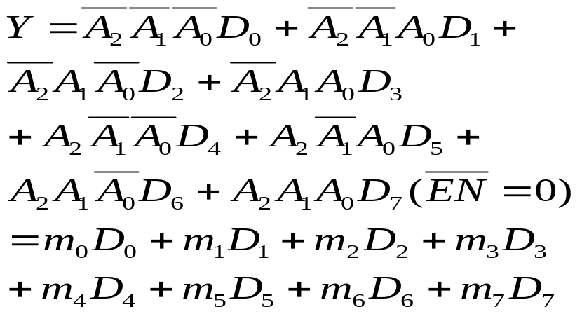
2、8选1数据选择器（74151）
Y
Y
2、8选1数据选择器（74151）
1
逻辑图与逻辑符号
≥1
&
A₂
1
1
EN
A2
A1
A0
Y
Y
1
MUX（74LS151）
A₁
1
1
D₇ D₆ D₅ D₄ D₃ D₂ D₁ D₀
A₀
1
1
D₇
D₆
D₅
D₄
D₃
D₂
D₁
D₀
EN
功能
① A₂A₁A₀控制——
8选1数据选择器（8路开关）
在/EN=0时
Notes:
在/EN=0时，由逻辑函数表达式可以推导出输出Y与数据输入D7~D0之间的关系。
功能（1）：如果以A₂A₁A₀为控制端，可以实现8选1数据选择器

Slide 70
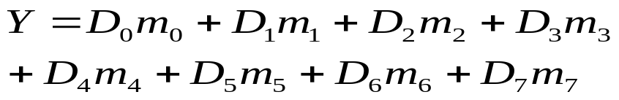
8选1数据选择器的功能（2）
功能表（EN=0）
功能 ② D₇ ～ D₀控制——多功能运算电路
通过D₇~D₀取不同的值，从输入变量A₂ 、A₁、A₀的各个最小项中选取某几个最小项输出，实现不同的运算电路
有2⁸=256种功能——包含3变量的各种最小项表达式——可实现任意组合逻辑电路的设计。
A₂ A₁ A₀
Y
0 0 0
0 0 1
0 1 0
0 1 1
1 0 0
1 0 1
1 1 0
1 1 1
D₀
D₁
D₂
D₃
D₄
D₅
D₆
D₇
当D₇ ～ D₀为0000_0000时，Y=0；
当D₇ ～ D₀为1111_1111时，Y=1；
当D₇ ～ D₀为0000_0001时，Y=m₀；
当D₇ ～ D₀为1010_0101时，Y=m₇+m₅+m₂+m₀。
Notes:
如果以D₇ ～ D₀作为控制端，可以实现多功能运算电路。
D₇ ～ D₀有2⁸种状态组合，则一共有2⁸=256种运算功能——8选1数据选择器可实现包含3输入变量的任意组合逻辑电路的设计。
当D₇ ～ D₀为1111_1111时，Y=1——全体最小项之和为1。

Slide 71
数据选择器（74151）的扩展
应用使能端将2片74151（8选1）扩展为16选1数据选择器
Y
≥1
A3
A2
A1
A0
1
EN
A2
A1
A0
Y
Y
高位片
EN
A2
A1
A0
Y
Y
低位片
MUX（74LS151）
MUX（74LS151）
D₇ D₆ D₅ D₄ D₃ D₂ D₁ D₀
D₇ D₆ D₅ D₄ D₃ D₂ D₁ D₀
D₁₅D₁₄ D₁₃ D₁₂ D₁₁D₁₀ D₉ D₈
D₇ D₆ D₅ D₄ D₃ D₂ D₁ D₀
A₃=0时，低位片工作，从输入D₇~D₀中选择1个输出；
A₃=1时，高位片工作，从输入D₁₅~D₈中选择1个输出。
Notes:
在集成电路中，使能端常常被用来进行芯片的扩展。上节课我们学习了译码器的扩展方法——将使能端与增加的输入信号合理连接，来扩大译码器的输入数。数据选择器的扩展方法与之类似。

Slide 72
3、数据选择器的应用（1/2）
数据选择器除选择功能外，还有其他的用途
  代替三态门，实现总线发送控制
A
B
C
H
S₂S₁S₀ | Y
0 0 0 | A
0 0 1 | B
0 1 0 | C
0 1 1 | D
1 0 0 | E
1 0 1 | F
1 1 0 | G
1 1 1 | H
A→BUS
B→BUS
C→BUS
H→BUS
S₀
S₁
S₂
A₀
Y
A₁
8选1数据选择器
A₂
D₀D₁D₂D₃D₄D₅D₆D₇
A
B
C
…
H
Notes:
多个三态缓冲器线与，可以实现以总线方式分时传输数据，只要控制各个门的使能端，轮流定时使各个门的使能信号有效，就可以把各个门的输出信号轮流传输到总线上。——但如果数据信号有许多位，则需要的三态门个数太多，例如8路信号则需要8个三态门。
利用数据选择器也可以方便地实现总线发送控制——将并行输入的数据转换成串行的数据通过总线传送。

Slide 73
数据选择器的应用（2/2）
函数发生器——用数据选择器实现任意组合逻辑函数
数据选择器可以看成是用N个控制端D_{N-1}~D₀选择2^{N}个最小项的某几个组成 “与-或”表达式。选择某些控制信号D_{i}为“1”，就是选中这些最小项组成逻辑函数。
如果给定一个组合逻辑函数，如何用数据选择器实现？
  利用互补律，将组合逻辑函数变换为最小项之和的标准形式；
  根据该逻辑函数有几个输入变量，确定数据选择器的地址输入为几位，将逻辑函数的输入变量作为数据选择器的地址输入；
  写出数据选择器的输出表达式；
  比较逻辑函数的标准形式与数据选择器的输出表达式，推导出数据选择器的D_{i}哪些为1，哪些为0；
  画出电路图。
Notes:
如果给定一个组合逻辑函数，如何用数据选择器实现？
首先利用互补律，将组合逻辑函数变换为最小项之和的标准形式；然后根据该逻辑函数有几个输入变量，确定数据选择器的地址输入为几位，将逻辑函数的输入变量作为数据选择器的地址输入；写出数据选择器的输出表达式；比较逻辑函数的标准形式与数据选择器的输出表达式，推导出数据选择器的Di哪些为1，哪些为0。

Slide 74

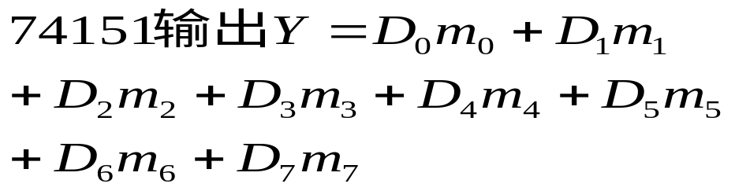
【例5.7 】利用数据选择器实现逻辑函数
【例5.7 】利用数据选择器实现逻辑函数
解：使用8选1数据选择器74151
将逻辑函数的输入变量作为数据选择器的地址输入。
首先将组合逻辑函数变换为最小项之和的标准形式：
F
A
A₂
Y
B
A₁A₀
C
74××151
D₇ D₆ D₅ D₄ D₃ D₂ D₁ D₀
比较F和Y，得：
D₀=0，D₁=1，D₂=1，D₃=0，D₄=0，D₅=0，D₆=1，D₇=1
“1”
Notes:
如果给定一个组合逻辑函数，如何用数据选择器实现？
首先利用互补律，将组合逻辑函数变换为最小项之和的标准形式；然后根据该逻辑函数有几个输入变量，确定数据选择器的地址输入为几位，将逻辑函数的输入变量作为数据选择器的地址输入；写出数据选择器的输出表达式；比较逻辑函数的标准形式与数据选择器的输出表达式，推导出数据选择器的Di哪些为1，哪些为0。

Slide 75
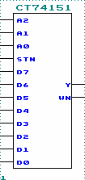
4、数据选择器（74151）的HDL设计
信号定义
  D7～D0：8位数据输入端
  A2～A0：地址输入端
  STN：使能控制端（低电平有效）
  Y：同相数据输出端
  WN：反相数据输出端，即WN是Y的反相输出
74151的元件符号：
注意：教材P126有错，A3~A0应为A2~A0。

Slide 76
74151的Verilog HDL源程序
if (STN == 0)
begin
case ({A2,A1,A0})
3 'b000 : Y = D0;
3 'b001 : Y = D1;
3'b010 : Y = D2;
3'b011 : Y = D3;
3'b100 : Y = D4;
3 'b101 : Y = D5;
3 'b110 : Y = D6;
3 'b111 : Y = D7;
endcase
end
else Y = 1'b0;
WN = ~Y;
end
endmodule
HDL设计
采用if-else语句和case语句描述
module CT74151(A2,A1,A0,STN,D7,
D6,D5,D4,D3,D2,D1,D0,Y,WN);
input A2,A1,A0,STN;
input D7,D6,D5,D4,D3,
D2,D1,D0;
output Y,WN;
reg Y,WN;
always
begin
Notes:
这里“‘b000”——一般位宽可以省略。
教材P126有错，A3~A0->A2~A0。

Slide 77
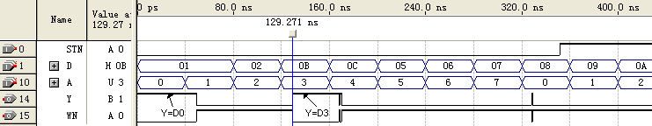
CT74151.v的仿真波形
A2 A1 A0=000 时 Y = D0
A2 A1 A0=011 时 Y = D3
为便于编辑输入信号，可以将一组同名的节点如D7,D5,D4,D3,D2,D1,D0表示为一个总线信号
  在波形编辑器中将信号按D7,D5,D4,D3,D2,D1,D0的顺序调整位置(D7 在最上面）；
  选中这些信号，单击右键，选中“Grouping>Group”命令，在“Group”窗口中为这组信号命名(如D），设置进制。
也可以用“Grouping>Ungroup”命令将总线信号展开为单个的节点

Slide 78
用数据选择器设计组合逻辑电路的方法
（1）逻辑抽象
  确定输入、输出变量；
  定义逻辑状态的含义；
  列出真值表。
（2）写出逻辑函数表达式
  根据真值表写出逻辑函数的标准表达式
（3）选定数据选择器器件
  若函数有M个输入变量，选择的数据选择器有n位地址输入，则应取M≤n+1，以M=n+1时器件的利用最充分——可以少用一个地址输入
  例如有4个输入变量，可以选择具有3位地址输入的数据选择器（8选1数据选择器），3个输入变量接数据选择器的3位地址输入端，1个输入变量接数据输入端
（4）确定输入变量与地址输入端和数据输入端的对应关系
  将逻辑函数式化为最小项之和的形式，并与数据选择器输出的逻辑函数式对照比较，确定输入变量与地址输入端和数据输入端的对应关系
（5）画出逻辑电路图
  根据（4）进行连线，数据选择器的输出端即所设计的逻辑函数
Notes:
首先仔细分析逻辑问题，进行逻辑抽象，确定输入、输出变量；定义逻辑状态的含义——规定各变量取值0和1时所代表的具体含义；分析输出和输入信号之间的因果关系，列出真值表
（3）选定数据选择器器件
若函数有M个输入变量，选择的数据选择器有n位地址输入，则应取M≤n+1，以M=n+1时器件的利用最充分——可以少用一个地址输入。前面我们介绍利用数据选择器实现某个给定逻辑函数的方法中，是M=n，即是将逻辑函数的输入变量作为数据选择器的地址输入，则数据选择器的数据端有的接0，有的接1，没有充分利用，使得所采用的数据选择器规模较大；若采取M=n+1，则M-1个输入变量接数据选择器的n位地址输入端，1个输入变量接数据输入端，可以少用1位地址输入。

Slide 79
数据选择器的应用实例
【例5.8】人的血型有A、B、AB、O 等4种。输血时输血者的血型与受血者的血型必须符合下图中用箭头指示的授受关系。试用数据选择器设计一个逻辑电路，判断输血者与受血者的血型是否符合上述规定。
A
A
B
B
AB
AB
O
O
提示：可以用两个逻辑变量的4种取值表示输血者的血型；用另外两个逻辑变量的4种取值表示受血者的血型。
Notes:
“判断输血者与受血者的血型是否符合的逻辑电路”，参见阎石《数字电子技术基础》P213 题4.22

Slide 80
设计思路
解：
确定输入、输出变量，定义逻辑状态的含义
输入变量：以MN的4种状态组合表示输血者的4种血型，并以PQ的4种状态组合表示受血者的4种血型。
输出变量：用Z表示判断结果，Z=0表示符合题目要求， Z=1表示不符合要求。
MN
PQ
(00)
A
A
(00)
(01)
B
B
(01)
(10)
AB
AB
(10)
(11)
O
O
(11)
输入信号状态定义

Slide 81
真值表和输出的逻辑函数表达式
列出表示Z与 M、N、P、Q之间逻辑关系的真值表
M N
P Q
Z
M N
P Q
Z
0 0
0 0
0 0
0 0
0 1
0 1
0 1
0 1
0
0
1
1
0
0
1
1
0
1
0
1
0
1
0
1
0
1
0
1
1
0
0
1
1 0
1 0
1 0
1 0
1 1
1 1
1 1
1 1
0
0
1
1
0
0
1
1
0
1
0
1
0
1
0
1
1
1
0
1
0
0
0
0

Slide 82
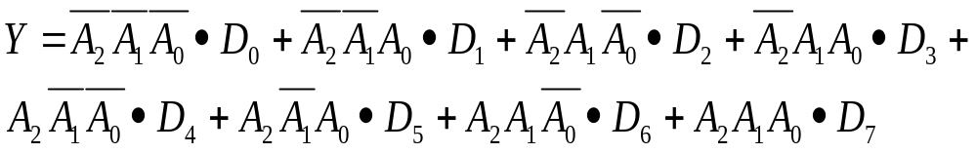
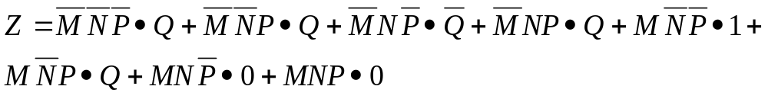
逻辑函数与数据选择器的输出对照比较
取8选1数据选择器74xx151实现上式的逻辑函数
已知8选1数据选择器的输出为
将Z变换成与Y对应的形式
3个输入变量M、N、P接数据选择器的3位地址输入A2、A1、A0，1个输入变量Q接数据输入。
Notes:
利用互补律可以合并2项。
经变换后，使3个输入变量M、N、P接数据选择器的3位地址输入A2、A1、A0，1个输入变量Q接数据输入。
注意，如果输出不包含地址输入组成的某个最小项m_{i}，则可以写成m_{i}*0的形式，即对应的D_{i}=0。

Slide 83
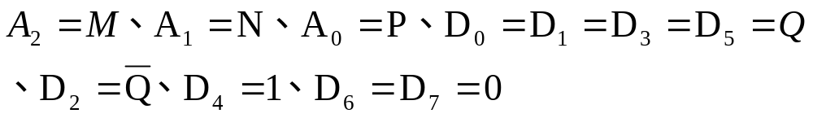
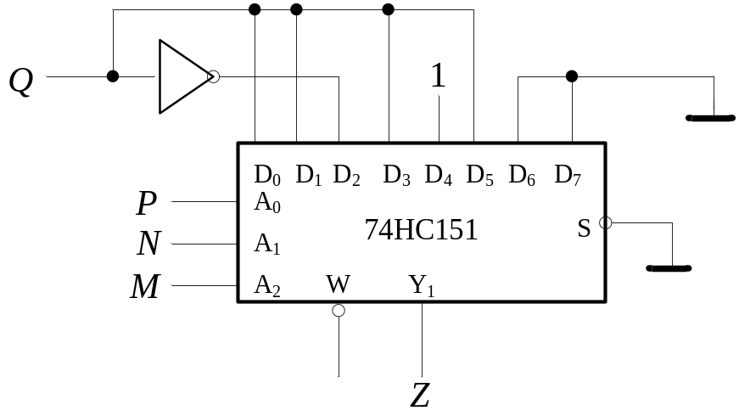
电路连接图
令数据选择器的输入为
思考：如果本例采用HDL实现，应该怎样描述?
哪种方法更简单？
Notes:
数据选择器的输出Y即为所求的Z

Slide 84
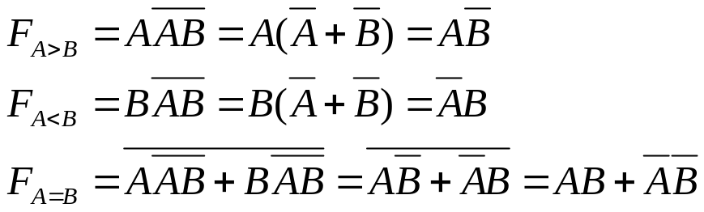
5.2.5 数值比较器
数值比较器是一种关系运算电路，它可以对两个二进制数或二-十进制编码的数进行比较，得出大于、小于和相等的结果。
分为“等值”比较器和“量值”比较器，“等值”比较器只检验两个数是否相等；“量值”比较器不但检验两个数是否相等，而且还要检验两个数中哪个为大。
1、1位数值比较器
&
用来比较两个一位二进制数大小的电路。
F_{A＞B}
A
B
&
&
≥1
F_{A=B}
&
F_{A＜B}
真值表
A B
F_{A>B}
F_{A=B}
F_{A<B}
A
COMP
F_{A＞B}
0 0
0
1
0
F_{A=B}
0 1
0
0
1
B
F_{A＜B}
1 0
1
0
0
1 1
0
1
0
Notes:
在一些数字系统（例如数字计算机）中经常需要比较两个数值的大小。能够比较两个数值大小的逻辑电路称为数值比较器。
这里我们学习的数值比较器是指“量值”比较器。
可以看出，输出F_{A=B}即是A与B同或的结果。

Slide 85
4位数值比较器（7485）
级联输入端，用于芯片的扩展
2、4位数值比较器（7485）
用来比较两个4位二进制数大小的电路。
（2）功能表
（1）逻辑符号
A3 B3
A2 B2
A1 B1
A0 B0
I_{A＞B} I_{A=B} I_{A＜B}
F_{A＞B} F_{A=B} F_{A＜B}
A3>B3
A3<B3
A3=B3
A3=B3
A3=B3
A3=B3
A3=B3
A3=B3
A3=B3
X
X
A2>B2
A2<B2
A2=B2
A2=B2
A2=B2
A2=B2
A2=B2
X
X
X
X
A1>B1
A1<B1
A1=B1
A1=B1
A1=B1
X
X
X
X
X
X
A0>B0
A0<B0
A0=B0
X X X
X X X
X X X
X X X
X X X
X X X
X X X
X X X
a b c
1 0 0
0 0 1
1 0 0
0 0 1
1 0 0
0 0 1
1 0 0
0 0 1
a b c
A₃
A₂
A₁
A₀
COMP
I_{A＞B}
I_{A=B}
I_{A＜B}
F_{A＞B}
F_{A=B}
F_{A＜B}
B₃
B₂
B₁
B₀
7485
规则：从高位开始比较，高位不等时，数值的大小由高位决定；若高位相等，则再比较低位，数值的大小由低位比较结果决定。
若A₃>B₃ 则A>B；
若A₃<B₃ 则A<B；
若A₃=B₃ 则再比较低位
Notes:
级联输入端用于芯片的扩展——若2片7485组成8位数值比较器，则将低位片的输出F_{A＞B}、F_{A=B}、F_{A＜B}与高位片的级联输入端_{IA＞B}、I_{A=B}、I_{A＜B}相连，从而将低位数的比较结果告诉高位片，组成更多位的数值比较器。
最后一行表示：当2个4位二进制数大小相等时，输出F_{A＞B}、F_{A=B}、F_{A＜B}与级联输入_{IA＞B}、I_{A=B}、I_{A＜B}相等，即由低位的比较结果决定整个数的比较结果。

Slide 86
7485的使用与扩展方法
（3）使用与扩展方法
①单片使用——4位数值比较器
② 2片扩展——8位数值比较器
A₃
A₂
A₁
A₀
A₃
A₂
A₁
A₀
COMP
A₃
A₂
A₁
A₀
A₃
A₂
A₁
A₀
COMP
A₇
A₆
A₅
A₄
A₃
A₂
A₁
A₀
COMP
0
1
0
I_{A＞B}
I_{A=B}
I_{A＜B}
F_{A＞B}
F_{A=B}
F_{A＜B}
0
1
0
I_{A＞B}
I_{A=B}
I_{A＜B}
F_{A＞B}
F_{A=B}
F_{A＜B}
I_{A＞B}
I_{A=B}
I_{A＜B}
F_{A＞B}
F_{A=B}
F_{A＜B}
B₃
B₂
B₁
B₀
B₃
B₂
B₁
B₀
B₃
B₂
B₁
B₀
B₇
B₆
B₅
B₄
B₃
B₂
B₁
B₀
B₃
B₂
B₁
B₀
7485
7485
7485
低位片
高位片
“分段比较”法
Notes:
低位片实现对低4位数A3~A0与B3~B0的比较，高位片实现对高4位数A7~A4与B7~B4的比较。

Slide 87
2片扩展—— “分段比较”法
A₃
A₂
A₁
A₀
A₃
A₂
A₁
A₀
COMP
A₇
A₆
A₅
A₄
A₃
A₂
A₁
A₀
低位片和高位片并行工作，每片的比较仍是由高位到低位逐位进行
  若高4位数不相等，则由两个高4位数A7~A4与B7~B4的大小决定A和B的大小。
COMP
0
1
0
I_{A＞B}
I_{A=B}
I_{A＜B}
F_{A＞B}
F_{A=B}
F_{A＜B}
1
I_{A＞B}
I_{A=B}
I_{A＜B}
F_{A＞B}
F_{A=B}
F_{A＜B}
1
0
0
0
0
B₃
B₂
B₁
B₀
B₃
B₂
B₁
B₀
B₇
B₆
B₅
B₄
B₃
B₂
B₁
B₀
7485
7485
低位片
高位片
  若高4位分别相等，则由两个低4位数A3~A0与B3~B0的大小决定A和B的大小：若A3~A0>B3~B0，则低位片的输出F_{A＞B}、F_{A=B}、F_{A＜B}为100，即高位片的级联输入I_{A＞B}、I_{A=B}、I_{A＜B}为100，由功能表的最后一行可以得出，高位片的输出F_{A＞B}、F_{A=B}、F_{A＜B}也为100，即A>B；同理，若A3~A0<B3~B0，则可推出A<B；若A3~A0=B3~B0，则可推出A=B。
Notes:
若高4位分别相等（A7~A4=B7~B4），同时A3~A0=B3~B0，则低位片的输出F_{A＞B}、F_{A=B}、F_{A＜B}为010，高位片的级联输入I_{A＞B}、I_{A=B}、I_{A＜B}也为010，由功能表的最后一行可以得出，高位片的输出F_{A＞B}、F_{A=B}、F_{A＜B}也为010，即可推出A=B。

Slide 88
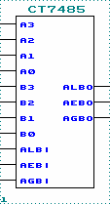
数值比较器（7485）的HDL设计
可以方便地用HDL设计多位数值比较器，而不必用扩展的方法
采用if-else语句
信号定义
  A3～A0和B3～B0：两个4位二进制数输入信号；
  ALBI（即I_{A<B}）：A小于B输入信号；
  AEBI（即I_{A=B}）：A等于B输入信号；
  AGBI（即I_{A>B}）：A大于B输入信号；
  ALBO（即F_{A<B}）：A小于B输出信号；
  AEBO（即F_{A=B}）：A等于B输出信号；
  AGBO（即F_{A>B}）：A大于B输出信号。

Slide 89
7485的Verilog HDL源程序
module CT7485(A3,A2,A1,A0,B3,B2,B1,B0,ALBI,AEBI,
AGBI,ALBO,AEBO,AGBO);
input A3,A2,A1,A0,B3,B2,B1,B0,ALBI,AEBI,AGBI;
output ALBO,AEBO,AGBO;
reg ALBO,AEBO,AGBO;
wire[3:0] A_SIGNAL,B_SIGNAL;
assign A_SIGNAL = {A3,A2,A1,A0}; //拼接成4位wire型向量
assign B_SIGNAL = {B3,B2,B1,B0}; //拼接成4位wire型向量
always
begin
if (A_SIGNAL > B_SIGNAL)
begin ALBO = 0; AEBO = 0; AGBO = 1;end
else if (A_SIGNAL < B_SIGNAL)
begin ALBO = 1; AEBO = 0; AGBO = 0;end
else // if(A_SIGNAL == B_SIGNAL)可省略
begin ALBO = ALBI; AEBO = AEBI; AGBO = AGBI;end
end
endmodule
Notes:
为了程序书写的方便，利用位拼接运算符分别将4位输入组成2个4位reg型向量，则只要比较这两个向量的大小，而不必逐位比较——HDL的抽象描述能力强。

Slide 90
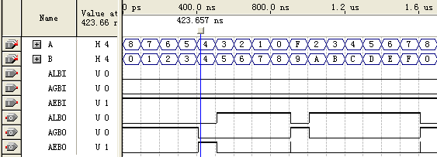
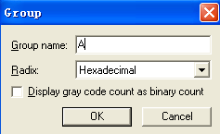
CT7485.V的时序仿真波形
竞争-冒险
为便于编辑输入波形，对于成组的信号（如A3、A2、A1、A0）可以先将其组合为一个总线信号，再赋值
  先在波形编辑器中将信号A3、A2、A1、A0按从上至下的顺序排列（不能弄反！）；
  再选中这4个信号，单击右键，在快捷菜单中选择Group；
  在Group窗口中键入Group name为“A”，选择Radix为“Hexadecimal”，单击OK。
Notes:
若要把一个Group展开为单独的几个信号，只要在波形编辑器中选中该Group，然后单击右键，在快捷菜单中选择Ungroup即可。
关于竞争-冒险：信号在FPGA内部通过连线和逻辑门时，都有一定的延时；信号的高低电平转换需要一定的过渡时间
多路信号经不同路径到达逻辑电路的会合点有先有后，称为“竞争”；逻辑电路产生错误输出的现象称为“冒险” （Hazard）。
任何一个门电路，只要两个输入信号同时向相反的方向变化，其输出端都可能产生不正确的输出，称为“毛刺”（Glitch）。

Slide 91
5.2.6 奇偶校验器
在数据传输过程中由于信道的干扰，或者在数据记录过程中由于外界的干扰，可能导致传输来的数据或记录的数据与原始数据不完全相同，即数据中的某一位或某几位出现了差错。
通过检测原始数据和接收数据中包含“1”的个数是奇数还是偶数，可以初步判断接收到的数据是否有错——如果原始数据包含奇数个“1”，而接收数据包含偶数个“1”，则一定有错！
奇偶校验就是检测数据中包含“1”的个数是奇数还是偶数。
奇偶校验器是采用“奇偶校验”方法来检查数据传输后和数码记录中是否存在错误的一种逻辑电路。
广泛用于计算机的内存储器以及磁盘和磁带之类的外部设备中；在通信中也常用到。

Slide 92

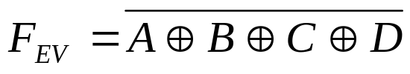
4位奇偶校验器
1、4位奇偶校验器
真值表
A B C D
F_{OD} F_{EV}
0 0 0 0
0 0 0 1
0 0 1 0
0 0 1 1
0 1 0 0
0 1 0 1
0 1 1 0
0 1 1 1
1 0 0 0
1 0 0 1
1 0 1 0
1 0 1 1
1 1 0 0
1 1 0 1
1 1 1 0
1 1 1 1
0 1
1 0
1 0
0 1
1 0
0 1
0 1
1 0
1 0
0 1
0 1
1 0
0 1
1 0
1 0
0 1
A
B
C
D
=1
F_{OD}
A
B
C
D
2k+1
F_{OD}
=1
=1
1
F_{EV}
F_{EV}
判奇输出端
判偶输出端
Notes:
当输入包含奇数个“1”时，FOD=1，FEV=0；当输入包含偶数个“1”时，FOD=0，FEV=1。显然，判奇输出端与判偶输出端互非。

Slide 93
“模2加”运算
奇偶校验器一般由异或门构成，异或运算也称为“模2加”运算——只考虑两个二进制数相加后的算术和，而不考虑它们的进位。
当两个（1位）二进制数“模2加”时，若和为1，表示两个数中有奇数个“1”；若和为0，表示有偶数个“1”。
同理，当n个（1位）二进制数“模2加”时，若和为1，表示n个数中有奇数个“1”；若和为0，表示有偶数个“1”。
如果数据的位数较多，则可用塔状级联的异或门构成奇偶校验器。
Notes:
根据“模2加”运算的性质，可以由n个（1位）二进制数相加的和为1或0判断输入有奇数个“1”还是有偶数个“1”。

Slide 94
8位奇偶校验器
2、8位奇偶校验器
A
B
C
D
=1
A
B
C
D
E
F
G
H
=1
2k+1
F_{OD}
=1
F_{OD}
F_{EV}
=1
E
F
G
H
=1
1
F_{EV}
=1
=1

Slide 95
集成8位奇偶校验器/产生器（74180）
3、集成8位奇偶校验器/产生器（74180）
奇偶校验器还有奇偶产生的功能，通常称为奇偶校验器/产生器。
常用的集成奇偶校验器/产生器有74xx180、 74xx280等。它们还有偶控制输入端EVEN 和奇控制输入端ODD
A
B
C
D
E
F
G
H
2k+1
F_{OD}
74180
74xx180功能表
F_{EV}
A~H中1的个数 | EVEN | ODD | F_{EV} F_{OD}
偶数 奇数 偶数 奇数 X X | 1 1 0 0 1 0 | 0 0 1 1 1 0 | 1 0 0 1 0 1 1 0 0 0 1 1
ODD
ODD
EVEN
EVEN
奇控制输入端
偶控制输入端
EVEN和ODD同时为1或0没有意义
Notes:
奇偶校验器不仅有判断输入数据中为1的个数为偶数或奇数的功能，还有奇偶产生的功能，通常称为奇偶校验器/产生器。

Slide 96
奇偶校验系统
D₀
D₁
D₂
D₃
D₄
D₅
D₆
D₇
传输线
D₀
D₁
D₂
D₃
D₄
D₅
D₆
D₇
若有偶数个1
若传输正确
若传输错误
A
B
C
D
E
F
G
H
A
B
C
D
E
F
G
H
2k+1
2k+1
0
1
1
F_{OD}
F_{OD}
F_{OD}
1
74180
74180
0
F_{EV}
F_{EV}
F_{EV}
1
①
ODD
ODD
A~H中1的个数 | EVEN | ODD | F_{EV} F_{OD}
偶数 奇数 偶数 奇数 X X | 1 1 0 0 1 0 | 0 0 1 1 1 0 | 1 0 0 1 0 1 1 0 0 0 1 1
1
0
②
EVEN
1
EVEN
奇产生器（发端）
奇校验器（收端）
无论D0~D7中1的个数为偶数还是奇数，加上片①的F_{OD}后，组成9位数据中1的个数一定是奇数
若输出F_{OD}=1 ，F_{EV}=0，表示数据传输正确；若F_{OD}=0 ，F_{EV}=1，表示数据传输有差错
Notes:
一个简单的奇偶校验系统利用两片8位奇偶校验器/产生器检测8位数据传输是否正确。
在发送端利用奇产生器使由D0~D7和F_{OD}组成的9位数据中1的个数一定是奇数；然后在接收端利用奇校验器判断是否F_{OD}=1，F_{EV}=0，若是，则数据传输正确，否则数据传输有差错。
奇产生器——无论D0~D7中1的个数为偶数还是奇数，加上片①的F_{OD}后，组成9位数据中1的个数一定是奇数。
奇校验器——若片② 的F_{OD}=1 ，F_{EV}=0，表示数据传输正确；若片② 的F_{OD}=0 ，F_{EV}=1，表示数据传输有差错。
若原数据D0~D7中有偶数个1，则片1的F_{OD}=1，也即片2的ODD=1，EVEN=0。当传输无误时，根据真值表第3行，片2的F_{OD}=1，F_{EV}=0，表示数据传输正确；若传输过程中有一个数据位发生差错，则片2接收的A~H中1的个数变为奇数，根据真值表第4行，片2的F_{OD}=0 ，F_{EV}=1，表示数据传输有差错。
若原数据D0~D7中有奇数个1，则片1的F_{OD}=0，片2的ODD=0，EVEN=1。在传输无误时，根据真值表第1行，片2的F_{OD}=1，F_{EV}=0，表示数据传输正确；若传输过程中有一个数据位发生差错，则片2接收的A~H中1的个数变为偶数，根据真值表第2行，片2的F_{OD}=0 ，F_{EV}=1，表示数据传输有差错。

Slide 97
奇偶校验系统的工作原理
若D₀~D₇中1的个数为偶数，则片①的F_{OD}=1；若为奇数，则片①的F_{OD}=0
无论D₀~D₇中1的个数为偶数还是奇数，加上片①的F_{OD}后，组成9位数据中1的个数一定是奇数——片①称为奇产生器
若原数据D₀~D₇中有偶数个1，则片①的F_{OD}=1，则片② 的ODD=1， EVEN=0，传输无误时，片② 的F_{OD}=1 ，F_{EV}=0，表示数据传输正确；若原数据D₀~D₇中有奇数个1，则片①的F_{OD}=0，则片② 的ODD=0， EVEN=1，在传输无误时，片② 的F_{OD}=1 ，F_{EV}=0，表示数据传输正确。
若传输过程中有一个数据位发生差错，则9位数据中1的个数由奇数变为偶数，片② 的F_{OD}=0 ，F_{EV}=1，表示数据传输有差错。
片①的ODD=1， EVEN=0
A~H中1的个数 | EVEN | ODD | F_{EV} F_{OD}
偶数 奇数 偶数 奇数 X X | 1 1 0 0 1 0 | 0 0 1 1 1 0 | 1 0 0 1 0 1 1 0 0 0 1 1
Notes:
由于片①的ODD=1， EVEN=0，则根据真值表的第3、4行判断输出F_{OD}

Slide 98
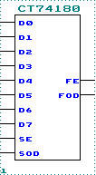
奇偶校验器（74180）的HDL设计
信号定义
  D0～D7 （即A～H ）：8位数据输入端；
  SE（即EVEN）和SOD（即ODD）：两个控制信号输入端；
  FE（即F_{EV}）：偶校验输出端，FOD（即F_{OD}）：奇校验输出端。
真值表
CT74180的元件符号
D0～D7中1的个数 | SE | SOD | FE FOD
偶数 奇数 偶数 奇数 X X | 1 1 0 0 1 0 | 0 0 1 1 1 0 | 1 0 0 1 0 1 1 0 0 0 1 1
分析： 输入SE和SOD有4种取值组合，在不同的取值组合下，输出FE和FOD取不同的值——适合用case语句描述；
当SE、SOD为10和01时，根据D0~D7中1的个数为偶数或奇数， FE和FOD又取不同的值——适合用if语句描述。

Slide 99
74180的Verilog HDL源程序（1/2）
根据真值表，采用case语句和if语句直接描述其功能：
module CT74180(D0,D1, D2, D3,D4,D5, D6,D7,
SE,SOD,FE,FOD); // D0～D7 对应A～H
input D0,D1,D2,D3,D4,
D5,D6,D7,SE,SOD;
output FE,FOD;
reg FE,FOD;
reg FE_SIGNAL;
wire[7:0] A_SIGNAL;
assign A_SIGNAL = {D0,D1,D2,D3,D4,D5,D6,D7};
关键：怎样描述一组输入数据中为1的个数是奇数或偶数？
Notes:
关键：怎样描述一组输入数据中为1的个数是奇数或偶数？——利用异或运算（也称为“模2加”运算）的性质：当n个（1位）二进制数“模2加”时，若和为1，表示n个数中有奇数个“1”；若和为0，表示有偶数个“1”。

Slide 100
74180的Verilog HDL源程序（2/2）
n个数异或时，若结果为1，表示其中有奇数个“1”；若结果为0，表示有偶数个“1”。
always @(A_SIGNAL or SE or SOD)
begin
FE_SIGNAL = ^A_SIGNAL; //异或(缩减运算)
case ({SE,SOD})
2'b00 : begin FE=1'b1; FOD=1'b1;end
2‘b01 : if (FE_SIGNAL==1’b0) //有偶数个“1”时
begin FE=1'b0; FOD=1'b1;end
else begin FE=1‘b1; FOD=1’b0;end //有奇数个“1”时
2‘b10 : if (FE_SIGNAL==1’b0) //有偶数个“1”时
begin FE=1'b1; FOD=1'b0;end
else begin FE=1'b0; FOD=1'b1;end //有奇数个“1”时
2'b11 : begin FE=1'b0; FOD=1'b0;end
endcase
end
endmodule
D0～D7中1的个数 | SE | SOD | FE FOD
偶数 奇数 偶数 奇数 X X | 1 1 0 0 1 0 | 0 0 1 1 1 0 | 1 0 0 1 0 1 1 0 0 0 1 1
Notes:
若异或结果为1，表示n个数中有奇数个“1”, FE_SIGNAL = 1；若异或结果为0，表示有偶数个“1”, FE_SIGNAL = 0。

Slide 101
本章小结（1/8）
1、组合逻辑电路与时序逻辑电路的区别
没有反馈电路和存储电路
是一种无记忆电路——任一时刻的输出信号仅取决于该时刻的输入信号，而与信号作用前电路原来所处的状态无关。
2、组合逻辑电路的表述方法
逻辑函数表达式、真值表、卡诺图、逻辑图及波形图
3、组合逻辑电路的分析方法
根据给定的逻辑电路，通过分析确定其逻辑功能。
  根据逻辑图写出逻辑函数表达式；利用公式法进行化简，得到最简表达式；写出真值表；根据真值表说明电路的逻辑功能。

Slide 102
本章小结（2/8）
4、组合逻辑电路的设计方法
根据给定的设计要求设计出相应的组合逻辑电路。
组合逻辑电路的手工设计方法（了解即可）
  逻辑抽象（列出真值表）；写出逻辑函数表达式；逻辑化简；绘逻辑图
组合逻辑电路的自动设计方法
（1）逻辑抽象→HDL编程（系统级描述，根据逻辑功能定义直接用case语句或if-else语句描述；或者写出真值表，然后用case语句描述。）
（2）逻辑抽象→写出逻辑函数表达式→HDL编程（算法级描述，assign语句）
（3）逻辑抽象→写出逻辑函数表达式→绘逻辑图（适于简单电路）
常用，熟练掌握！

Slide 103
本章小结（3/8）
5、常用的组合逻辑电路
有算术运算电路、 编码器、译码器、数据选择器、数值比较器、奇偶校验器等
过去考虑到常用组合逻辑电路的特点，为便于使用，一般将它们制成标准化的中规模集成器件。
多数集成组合逻辑电路都设置了控制端（使能端），用来控制电路的工作状态（工作或禁止）；作为输出信号的选通信号，实现器件的扩展。
Verilog HDL具有多种建模方式（系统级、算法级、RTL级、门级）和功能描述语句（case语句、if语句、assign语句），用来设计组合逻辑电路非常方便、快捷。
当组合逻辑电路的输出信号作为后续电路的边沿触发信号时，若存在竞争-冒险（输出有毛刺），则一定要消除！
Notes:
当某逻辑电路的输出作为时钟信号、清零信号或置位信号驱动后续电路时，一定要避免产生毛刺！否则后续电路会产生误动作！
若输出信号是作为后续电路的时钟信号，则出现的小毛刺将被误认为是一个时钟脉冲，从而驱动后续电路产生误动作，故这种竞争冒险一定要避免；若输出信号只是作为一个电平信号去驱动后续电路（如数码管），则出现的小毛刺不足以使后续电路产生动作，故这种竞争冒险是可以不考虑的。
“毛刺”的消除办法
格雷码计数器代替普通二进制计数器——因为格雷码计数器的输出每次只有一位跳变，消除了竞争冒险产生的条件，所以可以避免毛刺的产生。
在有毛刺的信号后加D触发器（其D输入端对毛刺不敏感）
流水线技术——因为流水线技术是在复杂组合逻辑中插入寄存器，所以可以有效减少毛刺的产生。

Slide 104
本章小结（4/8）
（1） 算术运算电路
能完成二进制数算术运算的器件
基本单元电路：半加器和全加器
多位加法器
  串行进位加法器、并行进位加法器
（2） 编码器（Encoder）
将加在电路若干输入端中的某一个输入端的信号变换成相应的一组二进制代码输出的过程叫做编码。
实现编码功能的数字电路称为编码器。
  二进制编码器：用n位二进制代码对M=2^{n}个信号进行编码的电路（如8线-3线编码器）。任何时刻只允许一个输入信号有效
  BCD码编码器：用二进制码表示十进制数的编码器（如 8421BCD编码器）。
  优先编码器：如有两个或两个以上的输入有效时，只对优先级最高的输入信号进行编码的编码器。
Notes:
串行进位加法器是依次将低位全加器的进位输出端CO接到高位全加器的进位输入端CI，加法从低位开始，高位全加必须等低位进位来到后才能进行，因此完成加法的时间较长。
并行进位加法器的进位输入由专门的“进位门”提供，各级进位、加法可以同时进行运算，因此提高了运算速度。
用一组二进制代码表示特定信息的过程——编码。通常有二进制编码器、BCD码编码器及优先编码器。
二进制编码器要求任何时刻只有一个输入信号有效，否则输出将发生混乱。优先编码器当有两个或两个以上的输入有效时，避免了输出发生混乱。广泛应用于计算机的优先中断系统、键盘编码系统中。
利用if_else语句的分支具有先后顺序的特点，用if_else语句可方便地实现优先编码器。

Slide 105
本章小结（5/8）
（3） 译码器（Decoder）
将二进制代码所表示的信息翻译成对应输出的高低电平信号的过程称为译码，实现译码功能的电路称为译码器。
  变量译码器（二进制译码器）：表示输入变量状态全部组合的译码器。一般称为n线-2^{n}线译码器。常用的有双2线-4线译码器，3线-8线译码器，4线-16线译码器。任何时刻最多只允许1个输出有效
  码制变换译码器：将输入的二进制代码转换成对应的其他码制输出的译码器。如BCD译码器。
  显示译码器：将输入代码转换成驱动7段数码显示器各段的电平信号的译码器。
二进制译码器应用：实现存储器系统的地址译码，实现组合逻辑函数
如果给定一个组合逻辑函数，如何用利用二进制译码器和门电路实现？
有灭零控制的多位数码显示系统
Notes:
常用的译码器有变量译码器、码制变换译码器和显示译码器。
二进制译码器任何时刻最多只允许1个输出有效，每个输出都是对应输入的最小项或最小项的非，因此也称为最小项译码器。
如果给定一个组合逻辑函数，如何用利用二进制译码器和门电路实现？
1）首先利用互补律添项，将组合逻辑函数变换为最小项之和的标准形式；
2）如果译码器输出是低电平有效，则：
（1）利用还原律，将最小项之和变换为各“最小项的非”再与非的形式；
（2）则译码器输出应接一个与非门才得到该组合逻辑函数的输出。
3）如果译码器输出是高电平有效，则组合逻辑函数变换为最小项之和后不必再变换为与非式，译码器输出应接一个或门才得到该组合逻辑函数的输出。
灭零输出与灭零输入配合使用，可以实现多位数显示时的“无效0消隐”功能。

Slide 106
本章小结（6/8）
（4）数据选择器（Data Selector）
从一组输入数据选出其中需要的一个数据作为输出的过程叫做数据选择，具有数据选择功能的电路称为数据选择器。
数据选择器又称多路开关（Multiplexer，多路器），常用的有四2选1、双4选1、8选1及16选1数据选择器等 。
功能
  地址信号作为控制信号——实现数据选择
  数据输入信号作为控制信号——多功能运算电路，实现任意组合逻辑函数
  代替三态门，实现总线发送控制
如果给定一个组合逻辑函数，如何用数据选择器实现？
对于一个实际应用题目，如何用数据选择器设计组合逻辑电路？

Slide 107
本章小结（7/8）
（5）数值比较器
数值比较器是一种关系运算电路，它可以对两个二进制数或二-十进制编码的数进行比较，得出大于、小于和相等的结果。
分为“等值”比较器和“量值”比较器
常用的有1位数值比较器、4位数值比较器
Notes:
数值比较器是比较两个数值的大小的电路。“等值”比较器只检验两个数是否相等；“量值”比较器不但检验两个数是否相等，而且还要检验两个数中哪个为大。

Slide 108
本章小结（8/8）
（6） 奇偶校验器
奇偶校验就是检测数据中包含“1”的个数是奇数还是偶数。
奇偶校验器是采用“奇偶校验”方法来检查数据传输后和数码记录中是否存在错误的一种电路。
常用有4位奇偶校验器、8位奇偶校验器。
异或运算也称为“模2加”运算——只考虑两个二进制数相加后的和，而不考虑它们的进位。
  当n个二进制数“模2加”时，若和为1，表示n个数中有奇数个“1”；若和为0，表示有偶数个“1”。
奇偶校验系统
  若输出F_{OD}=1 ，F_{EV}=0，表示数据传输正确；若F_{OD}=0 ，F_{EV}=1，表示数据传输有差错
记住各种常用组合逻辑电路的分析方法和HDL设计方法！

Slide 109
教材第5章勘误表
页码 | 错 误 | 更 正
98 | Y=αγ | Y= βγ
111 | 图4.28中前5个CT7448的RBI和RBO颠倒了 | 将原“RBI”改成“RBO”，原“RBO”改成“RBI “
115 | 表4.14中后4行有错 | 改为与本课件P84中功能表一致
121 | default: {D,C,B,A}=4’bx; | “4’bx”改为“4’bxxxx”
122 | ……YN3~YN0是4线数据输入端 | “输入”改为“输出”
126 | ……若A₃~A₀=0000时，输出W=D₀；若A₃~A₀=0001时，输出W=D₁…… | “A₃~A₀=0000”改为“A₂~A₀=000”，“A₃~A₀=0001”改为“A₂~A₀=001”
127 | else Y=1’b1; ……当使能控制STN=0时，电路被禁止，输出Y=1（无效）…… | “1’b1” 改为“1’b0 ” “STN=0”改为“STN=1” “Y=1”改为“Y=0”
130 | 2'b00 : begin FE=1'b0; FOD=1'b0;end 2'b11 : begin FE=1'b1; FOD=1'b1;end | 2'b00 : begin FE=1'b1; FOD=1'b1;end 2'b11 : begin FE=1'b0; FOD=1'b0;end
Notes:
红色所示为出错的地方

